Slide 1


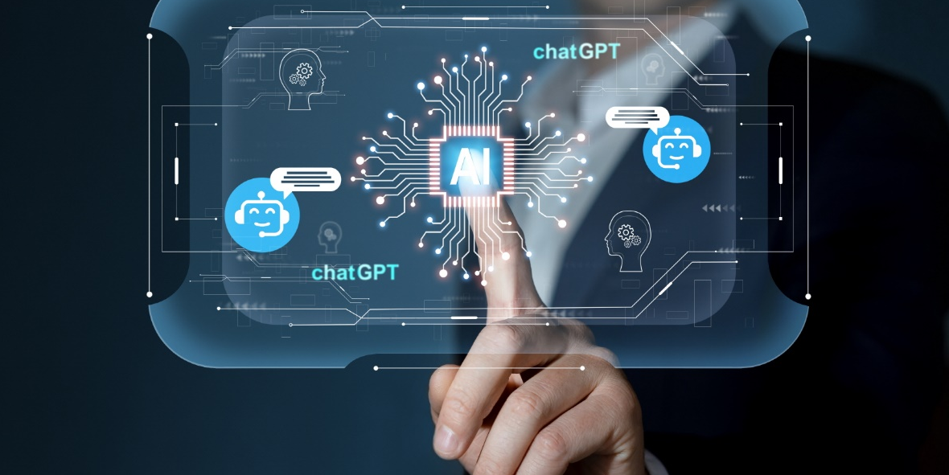

이미지 프로세싱, OCR, 랭체인이 만드는 혁신적인 디자인 수정
표시 디자인 오류 탐색기 & ChatBot
ClearCutChecker(C.C.C)
조장 : 김동민 / 조원 : 백혜리, 윤도하, 이예림, 장유미, 최재권, 황지의
청년취업 사관학교 새싹 도봉 AI 개발자 양성과정

Slide 2

- 목 차 -
표시 디자인 오류 탐색기
& ChatBot
ClearCutChecker(C.C.C)
1
프로젝트 개요
2
프로젝트 팀 구성 및 역할
3
프로젝트 수행 절차 및 방법
4
프로젝트 수행 결과
청년취업 사관학교 새싹
도봉 AI 개발자 양성과정
5
자체평가 의견

Slide 3
표시 디자인 오류 탐색기
& ChatBot
Task 1
Task 2
ClearCutChecker(C.C.C)
OCR
LLM & 랭체인
Task 3
Task 4
StreamLit 웹
3D 박스 preview
청년취업 사관학교 새싹
도봉 AI 개발자 양성과정

Slide 4
No.1 프로젝트 개요
표시 디자인 오류 탐색기 & ChatBot
ClearCutChecker(C.C.C)
청년취업 사관학교 새싹
도봉 AI 개발자 양성과정

Slide 5
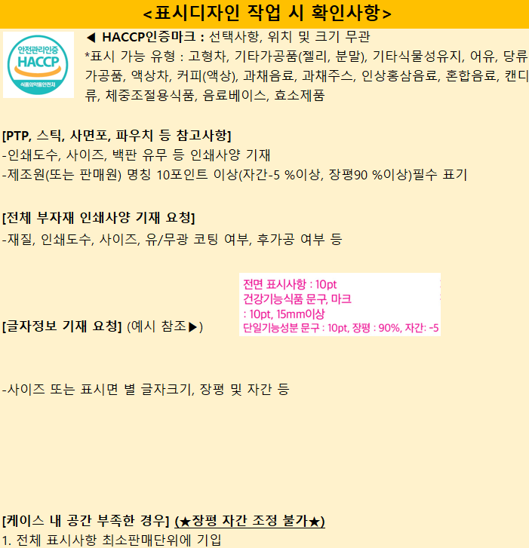
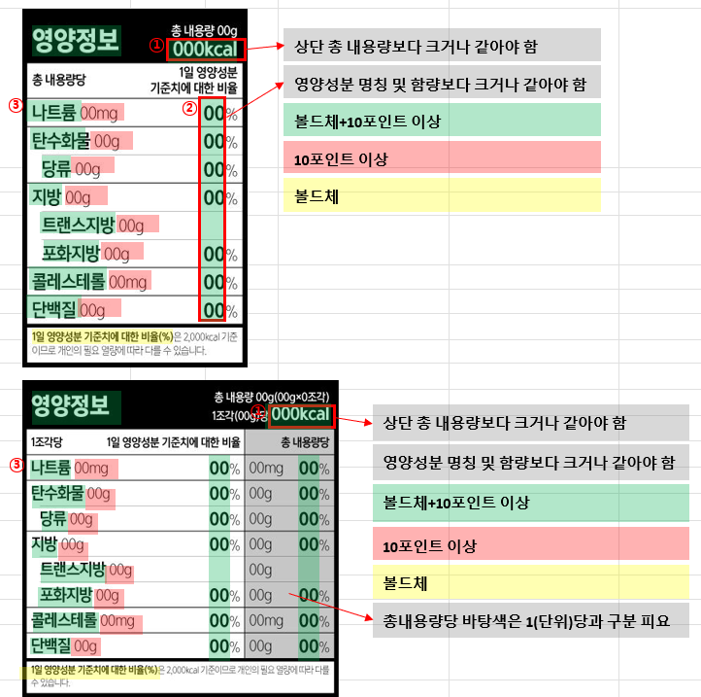
1
CCC팀 / 표시 디자인 오류 탐색기 & ChatBot
2024 청년취업 사관학교
새싹도봉 AI 개발자 양성과정
프로젝트 개요
1) 프로젝트 주제 및 배경
프로젝트 배경
A 기업이 B 기업에게 ODM 형식 제품 생산 의뢰시 표시(포장) 디자인 제작을 요청함
표시 디자인에 대한 가이드라인 존재 예) HACCP 인증마크, 영양정보 등
의뢰자, 생산자 간에 오류 수정 프로세스가 복잡해 생산 납기 지연 사례가 다수 발생
예: 완성 박스 디자인
표시디자인 가이드라인
디자인 검토사항

Slide 6
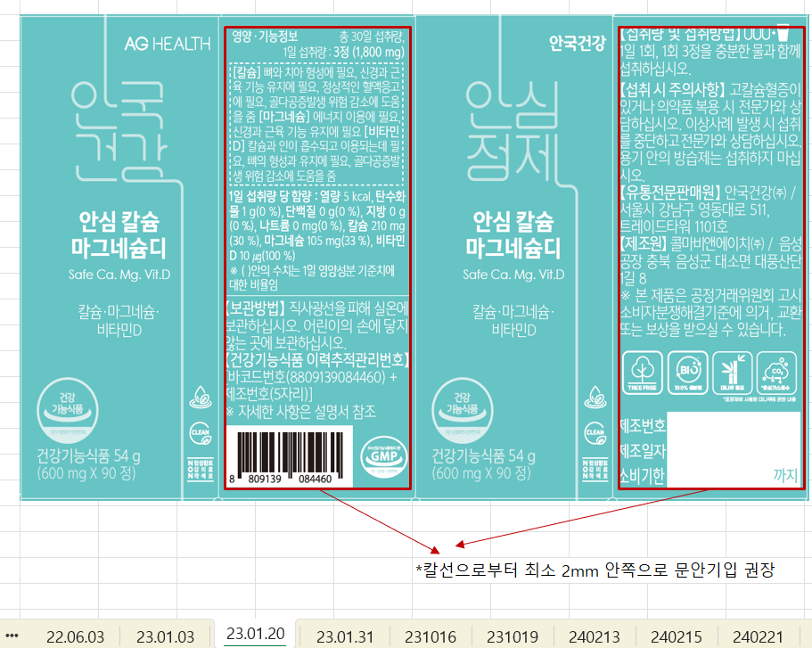
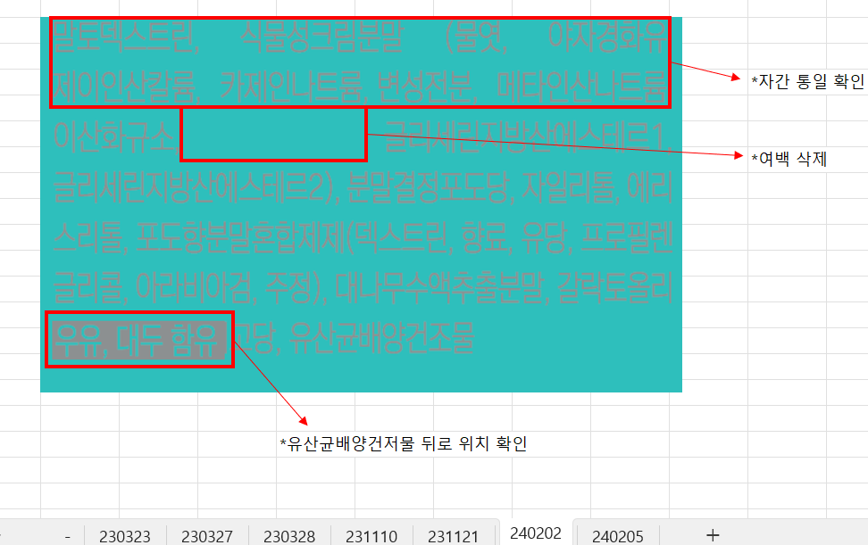
1
CCC팀 / 표시 디자인 오류 탐색기 & ChatBot
2024 청년취업 사관학교
새싹도봉 AI 개발자 양성과정
프로젝트 개요
1) 프로젝트 주제 및 배경
표시 디자인에 대한
다양한 피드백 요청
제품 출하 전 디자인 기준 미준수로 발주 일정 차질의 문제를 해결하고자 함

Slide 7



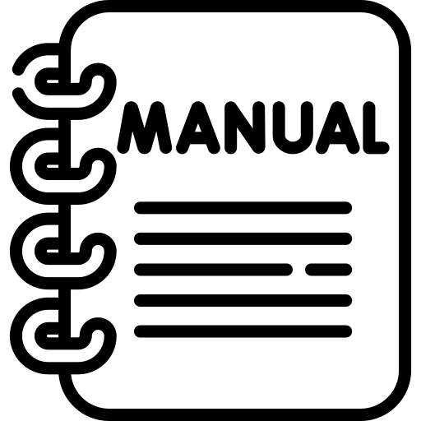
1
CCC팀 / 표시 디자인 오류 탐색기 & ChatBot
2024 청년취업 사관학교
새싹도봉 AI 개발자 양성과정
프로젝트 개요
2) 프로젝트 목표
표시 디자인
디자인 검수
문제점 수정
패턴 매뉴얼화

Slide 8










1
CCC팀 / 표시 디자인 오류 탐색기 & ChatBot
2024 청년취업 사관학교
새싹도봉 AI 개발자 양성과정
프로젝트 개요
3) 활용 장비 및 재료
개발 환경
프론트엔드
LLM & API
사용 도구

Slide 9

1
CCC팀 / 표시 디자인 오류 탐색기 & ChatBot
2024 청년취업 사관학교
새싹도봉 AI 개발자 양성과정
프로젝트 개요
3) 활용 장비 및 재료
프로젝트 구조
이미지 프로세싱
랭체인
DB
OCR
라이브러리 설치 및 구축
스트림릿
활용
사용자
전처리
맞춤법 진행
청크 저장/
벡터 저장

Slide 10
1
CCC팀 / 표시 디자인 오류 탐색기 & ChatBot
2024 청년취업 사관학교
새싹도봉 AI 개발자 양성과정
프로젝트 개요
3) 활용 장비 및 재료
프로젝트 구조
이미지 프로세싱
OCR 및 맞춤법 진행
랭체인
이미지 크롭
스트림릿 활용
OCR
Google Vision API
랭체인
FAISS
로고 인식
로보플로우
OpenAI 진행
Tabula 라이브러리
맞춤법
HoughLins
HoughLinsp
테스트용 csv 수정 진행
표 구조화
이미지 전처리
선 블러 처리
그레이 스케일 및 이진화

Slide 11
1
CCC팀 / 표시 디자인 오류 탐색기 & ChatBot
2024 청년취업 사관학교
새싹도봉 AI 개발자 양성과정
프로젝트 개요
3) 활용 장비 및 재료
프로젝트 구조
랭체인
Langchain
텍스트 추출
:PyPDFLoader, Docx2txtLoader, :UnstructuredPowerPointLoader
텍스트 토큰화
: tiktoken
텍스트 청크화
: RecursiveCharacterTextSplitter
벡터 및 DB화
: HuggingFaceEmbeddings, FAISS
챗봇 구성
: ChatOpenAI

Slide 12



1
CCC팀 / 표시 디자인 오류 탐색기 & ChatBot
2024 청년취업 사관학교
새싹도봉 AI 개발자 양성과정
프로젝트 개요
3) 활용 장비 및 재료
기대효과
디자인 수정 시간 10% 단축
검수 비용 감소
전체 프로세스 업무 효율 상승

Slide 13
No.2 프로젝트 팀구성 및 역할
표시 디자인 오류 탐색기 & ChatBot
ClearCutChecker(C.C.C)
청년취업 사관학교 새싹
도봉 AI 개발자 양성과정

Slide 14
2
CCC팀 / 표시 디자인 오류 탐색기 & ChatBot
2024 청년취업 사관학교
새싹도봉 AI 개발자 양성과정
프로젝트 개요
1) 담당업무
훈련생 | 역할 | 담당업무
김동민 | 조장 | 이미지 세그멘테이션, PPT, 회의록 작성
백혜리 | 조원 | OCR, 맞춤법 진행
윤도하 | 조원 | 데이터 수집, 스트림릿 진행 및 설계, 랭체인 설계
이예림 | 조원 | 랭체인
장유미 | 조원 | 이미지 세그멘테이션, OCR, 스트림릿 수정
최재권 | 조원 | 이미지 세그멘테이션, OCR
황지의 | 조원 | OCR, 맞춤법 진행, 서기

Slide 15
No.3 프로젝트 수행절차 및 방법
표시 디자인 오류 탐색기 & ChatBot
ClearCutChecker(C.C.C)
청년취업 사관학교 새싹
도봉 AI 개발자 양성과정

Slide 16
3
CCC팀 / 표시 디자인 오류 탐색기 & ChatBot
2024 청년취업 사관학교
새싹도봉 AI 개발자 양성과정
프로젝트 수행 절차 및 방법
1) 수행절차
기획 단계
각자 아이디어 도출
머신러닝을 통한 스포츠 승패 예측 진행
홈페이지 잠재 고객 분석
자동차 번호판 OCR 이미지 테스트
랭체인 모델을 통한 면접 예상 질문지 작성
UAM(교통헬기)의 최적 위치 활용
AI 기술을 활용해 매출 금액
소형 가전제품 수거 시 객체인식 등등
개인이 하기에는 괜찮은 주제 하지만 팀으로 했을 때는 효율이 생각만큼 나오지 않음
현업에서 사용하는 주제 선정
ODM 회사의 디자인 검수의 경우 반복 검수로 인해 시간 및 비용 소모가 심각함
분석을 통한 패턴을 찾아 인식시켜(스트림릿 ,OCR, 랭체인) 시간과 비용 단축

Slide 17
3
CCC팀 / 표시 디자인 오류 탐색기 & ChatBot
2024 청년취업 사관학교
새싹도봉 AI 개발자 양성과정
프로젝트 수행 절차 및 방법
1) 수행절차
구분 | 기간 | 활동 | 비고
프로젝트 기획 | 3/19(화)~ 3/23(토) | 프로젝트 기획 주제 선정 및 확정 | 멘토님 피드백 진행
데이터 수집 및 전처리 | 3/25(월)~ | 데이터 베이스 수집 이미지 전처리 OCR 모델 설계 랭체인 진행 | OCR의 경우 구글 api 활용 맞춤법은 네이버 맞춤법 활용 LLM 모델을 활용해 랭체인 학습 진행
AI 모델 적용 및 수정 | 4/1(수)~ | 이미지, 오류 파악 자료 검증 진행 | 구현 시 오류 수정
서비스 구축 | 3/26(화)~ | 스트림릿을 통한 서비스 체계 구축 | 스트림릿으로 이미지 세그멘테이션, OCR,랭체인 진행
PPT | 4/8(화) ~ 4/17(수) |  | 탬플릿 및 오탈자 수정
발표 | 4/23(화) |  | 총 5주 간 진행

Slide 18
No.4 프로젝트 수행 결과
표시 디자인 오류 탐색기 & ChatBot
ClearCutChecker(C.C.C)
청년취업 사관학교 새싹
도봉 AI 개발자 양성과정

Slide 19
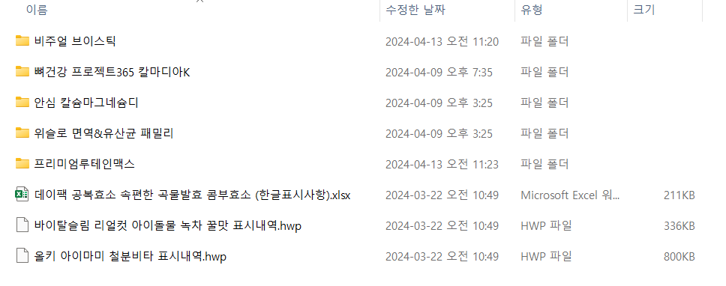
4
CCC팀 / 표시 디자인 오류 탐색기 & ChatBot
2024 청년취업 사관학교
새싹도봉 AI 개발자 양성과정
프로젝트 수행 결과
1) 활용데이터
데이터 수집
ODM 회사에서 데이터를 받아 진행함

Slide 20
4
CCC팀 / 표시 디자인 오류 탐색기 & ChatBot
2024 청년취업 사관학교
새싹도봉 AI 개발자 양성과정
프로젝트 수행 결과
1) 활용데이터
포장 디자인 규칙을 통한 수정 진행
규칙/준수 | 설명 | 적용기술 | 사용 도구 | 결과
GMP로고 | 로고 비율 1:0.83 | Segmentation | Yolo V5 | 인식 성공
건강기능식품마크 | 15mm 이상 | Segmentation | Yolo V5
원산지 | 볼드체 | Ocr | Google Vision API
영양함유정보 | 볼드체 | Ocr
특정문구 | 볼드체 | Ocr
특정문구2 | 볼드체 | Ocr
숫자-단위 | 숫자와 단위 사이 띄어쓰기 | Ocr
주의어 | 유통' -> '소비'로 수정, '달걀'->'가금류'수정 | Ocr
괄호 | 괄호 앞에 글자 붙여쓰기 | Ocr
글자크기 | 10pt 이상 | Detection
기존 디자인 규칙에 숫자-단위, 특정문구2, 주의어, 괄호 4개의 규칙 추가했으며, 진행이 가능한 것만 수정해 다음과 같은 목록을 제공했음

Slide 21
4
CCC팀 / 표시 디자인 오류 탐색기 & ChatBot
2024 청년취업 사관학교
새싹도봉 AI 개발자 양성과정
프로젝트 수행 결과
1) 활용데이터
표시 디자인 분석 진행
제품명 | 총 시트 수 | 가장 많이 나타난 규칙/준수
비주얼 브이스틱 | 19개 | 주의어
뼈건강 프로젝트365 칼마디아K | 3개 | 영양 함유정보
안심 칼슘마그네슘디 | 21개 | 주의어/숫자-단위
위슬로 면역&유산균 패밀리 | 8개 | 숫자-단위
프리미엄루테인맥스 | 16개 | 장평/자간
실데이터 테스트 결과 가장 많이 나타나는 수정 규칙은 주의어와 숫자-단위로 나타났음

Slide 22
4
CCC팀 / 표시 디자인 오류 탐색기 & ChatBot
2024 청년취업 사관학교
새싹도봉 AI 개발자 양성과정
프로젝트 수행 결과
2) 이미지 프로세싱_이미지 크롭
이미지 프로세싱
항목 | 문제점 | 해결 과정
이미지 세그멘테이션 | 원하는 영역대로 크롭 되지 않음 | 스트림릿으로 영역을 지정해 문제 해결
이미지 로고 인식 | 로고 인식률이 낮음 | 로보플로우로 로고 인식 자료 증가로 인식률 향상
이미지 선처리 진행 | 선을 그려내는 자동화 작업 불가능 점선을 추출하려면 글자도 선으로 인식함 | 패키지 디자인의 점선과 실선은 특유의 색으로 되어있는 점을 활용해 색으로 직선, 점선 추출

Slide 23
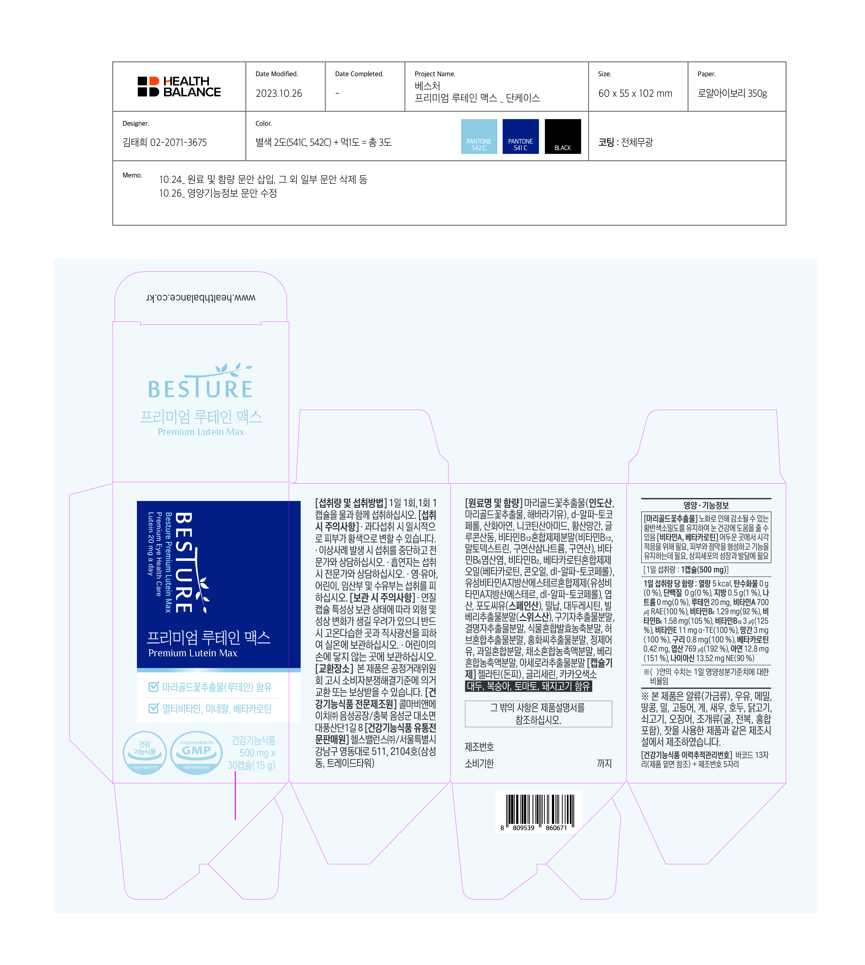
4
CCC팀 / 표시 디자인 오류 탐색기 & ChatBot
2024 청년취업 사관학교
새싹도봉 AI 개발자 양성과정
프로젝트 수행 결과
2) 이미지 프로세싱_이미지 크롭
이미지 크롭 진행
기존 이미지는 표시 디자인 외 다른 이미지가 있어 검수를 진행할 시 어려움이 따름
파이썬 Opencv를 활용해 원하는 이미지대로 크롭 후 검수하려 함

Slide 24
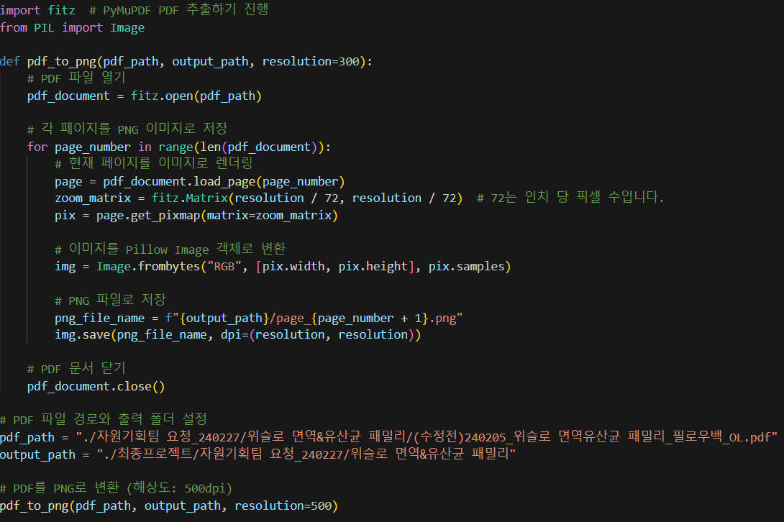
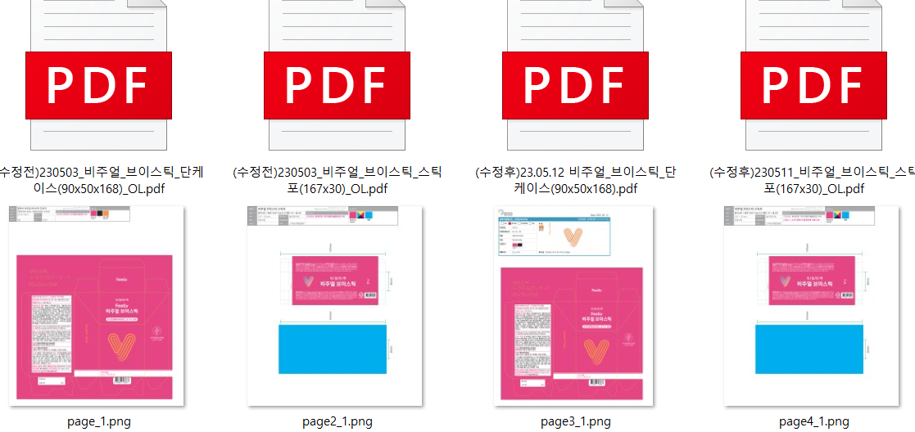
4
CCC팀 / 표시 디자인 오류 탐색기 & ChatBot
2024 청년취업 사관학교
새싹도봉 AI 개발자 양성과정
프로젝트 수행 결과
2) 이미지 프로세싱_이미지 크롭
진행 과정
기존 파일 등에 jpg, pdf 등 다양한 형식의 파일들이 존재함
Pdf 파일을 png로 변환하는 코드를 적용해 pdf 페이지마다 png로 변환해 저장함

Slide 25
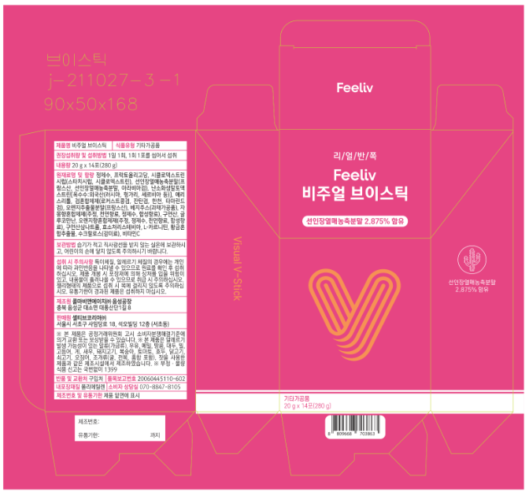
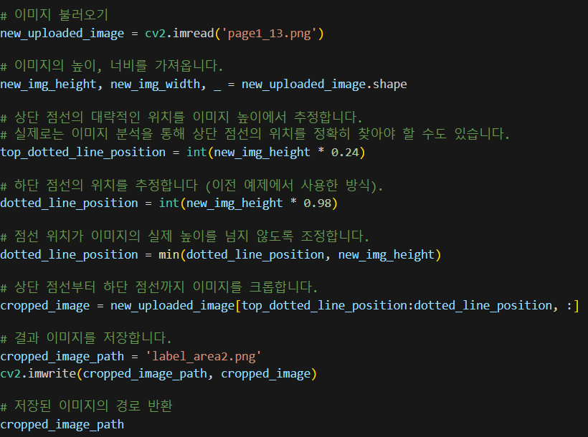
4
CCC팀 / 표시 디자인 오류 탐색기 & ChatBot
2024 청년취업 사관학교
새싹도봉 AI 개발자 양성과정
프로젝트 수행 결과
2) 이미지 프로세싱_이미지 크롭
문제점
변환한 Png 파일을 원하는 영역대로 크롭 하려했으나 가장 큰 이미지만 나오게 추출됨

Slide 26
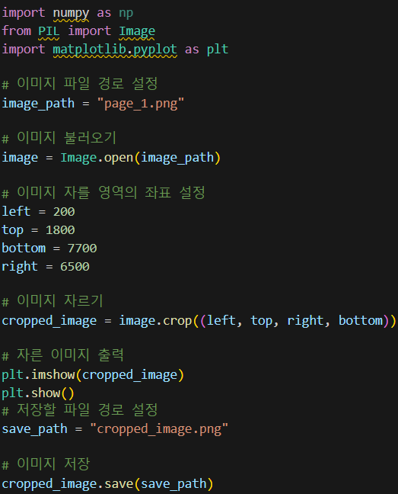
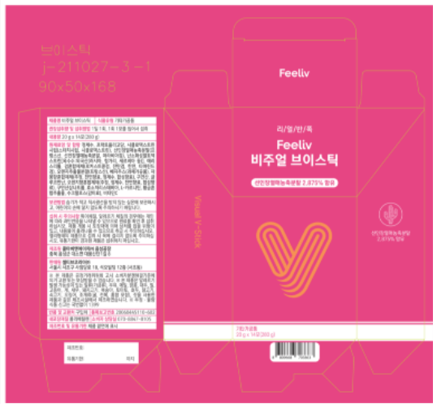
4
CCC팀 / 표시 디자인 오류 탐색기 & ChatBot
2024 청년취업 사관학교
새싹도봉 AI 개발자 양성과정
프로젝트 수행 결과
2) 이미지 프로세싱_이미지 크롭
문제점
크롭은 가능하나 상하좌우를 일일이 설정해 크롭해야 하는 불편함 발생

Slide 27
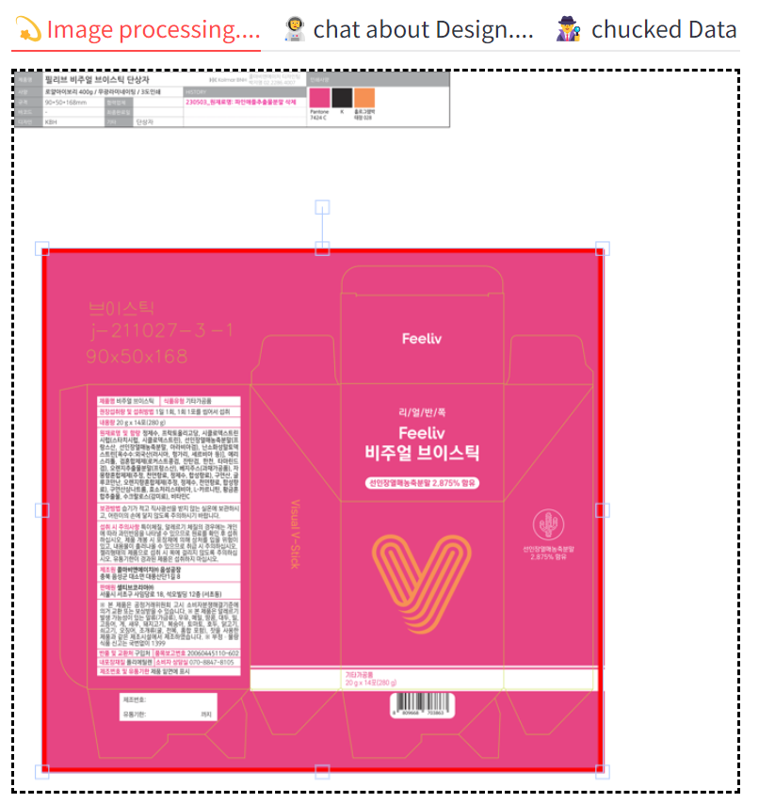
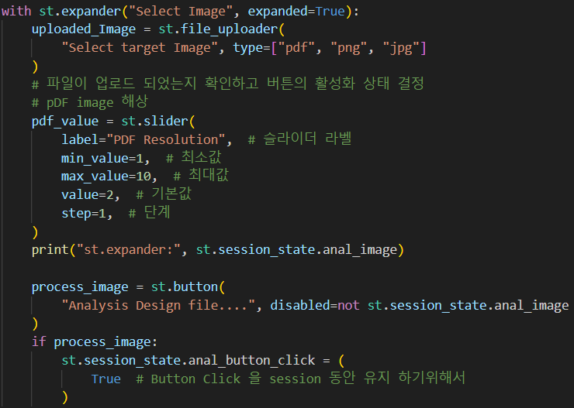
4
CCC팀 / 표시 디자인 오류 탐색기 & ChatBot
2024 청년취업 사관학교
새싹도봉 AI 개발자 양성과정
프로젝트 수행 결과
2) 이미지 프로세싱_이미지 크롭
해결방안
스트림릿 기능을 활용한 이미지 선택을 위한 확장 가능한 컨테이너 생성
사용자가 이미지를 선택하고 처리할 수 있도록 인터페이스 제공

Slide 28
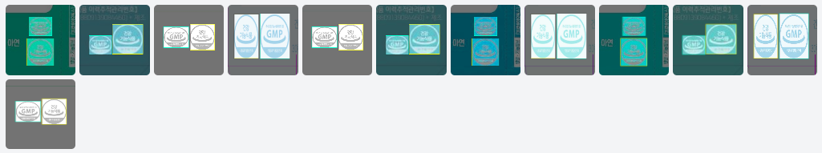
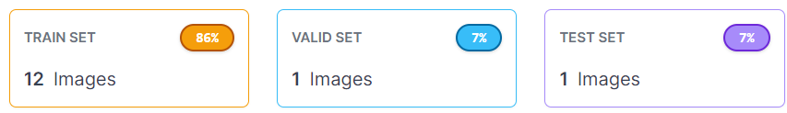
4
CCC팀 / 표시 디자인 오류 탐색기 & ChatBot
2024 청년취업 사관학교
새싹도봉 AI 개발자 양성과정
프로젝트 수행 결과
2) 이미지 프로세싱
2) 이미지 프로세싱_로고 인식
GMP, 건강기능식품 로고 인식
로고의 크기 및 위치를 확인 시키기 위해 두 로고 인식 진행
처음에는 가지고 있는 자료에서 데이터를 추출하여 진행
진행 후 로보플로우의 데이터 증강 기능 사용

Slide 29
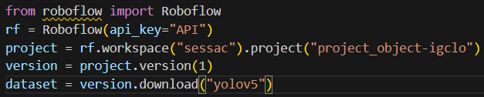
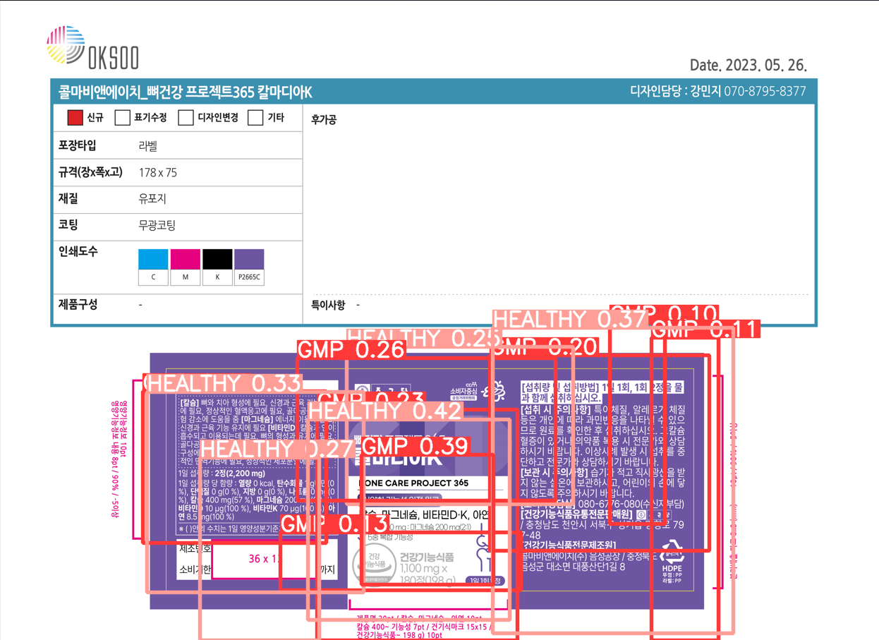
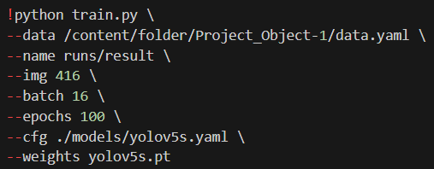


4
CCC팀 / 표시 디자인 오류 탐색기 & ChatBot
2024 청년취업 사관학교
새싹도봉 AI 개발자 양성과정
프로젝트 수행 결과
2) 이미지 프로세싱_로고 인식
문제점
데이터 증강 후에도 데이터셋 수는 총 14개로 나타남
학습 후 결과를 확인하는 과정에서 보이는 것과 같이 결과가 매우 좋지 않음을 확인할 수 있음
이는 데이터 부족으로 판단 하였으며 구글링을 통해 자료를 추가로 수집함

Slide 30
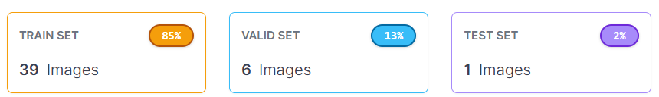


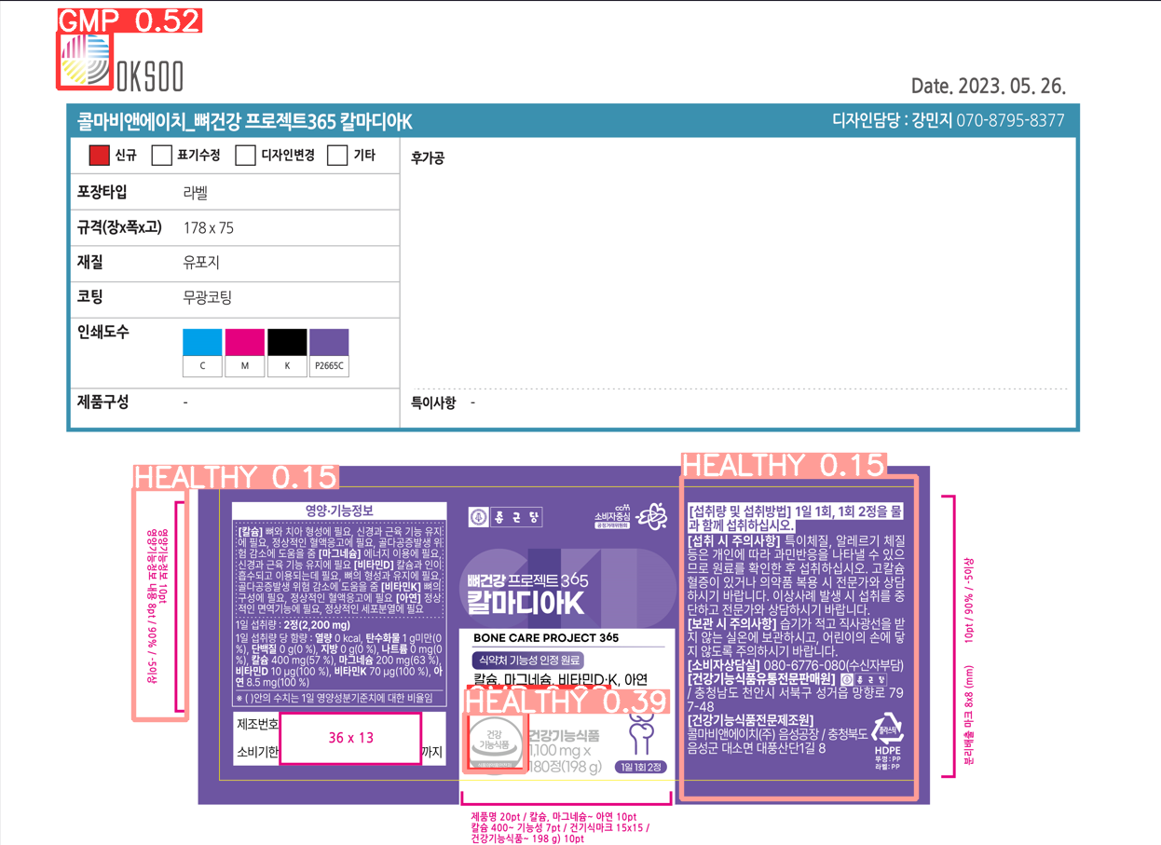
4
CCC팀 / 표시 디자인 오류 탐색기 & ChatBot
2024 청년취업 사관학교
새싹도봉 AI 개발자 양성과정
프로젝트 수행 결과
2) 이미지 프로세싱_로고 인식
문제점
데이터를 수집 후 결과를 보면 이전 단계보다는 나아졌으나 여전히 인식이 잘못된 부분이 많아 데이터를 추가로 수집함

Slide 31
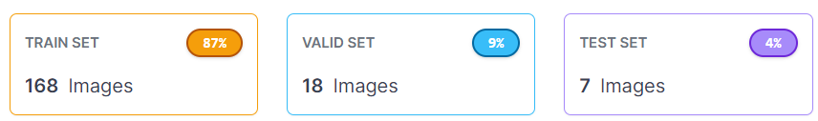

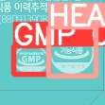
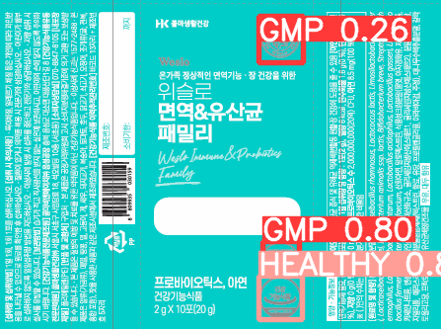
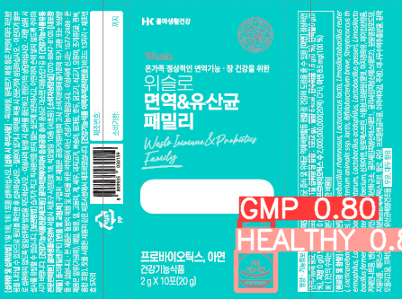
4
CCC팀 / 표시 디자인 오류 탐색기 & ChatBot
2024 청년취업 사관학교
새싹도봉 AI 개발자 양성과정
프로젝트 수행 결과
2) 이미지 프로세싱_로고 인식
해결 방안
두 차례의 데이터 추가 및 증강을 하여 최종적으로 좋은 인식률과 정확한 그림을 인식해냈지만 부정확한 인식이 있어서 신뢰도 임계값(conf) 수치를 0.4 이상만 나타나게 하여서 로고 인식을 완성함

Slide 32
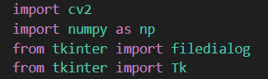
4
CCC팀 / 표시 디자인 오류 탐색기 & ChatBot
2024 청년취업 사관학교
새싹도봉 AI 개발자 양성과정
프로젝트 수행 결과
2) 이미지 프로세싱_이미지 전처리
이미지 전처리
사용된 모듈
cv2 (OpenCV)
이미지 파일을 읽고, 이미지 처리 작업 (색공간 변환, 마스크 적용, 블러 처리, 이진화 등)
numpy (Numerical Python)
특정 색상 범위를 정의하고, 이미지 데이터에 수학적 연산을 적용하는 데 사용
Tkinter
사용자로부터 이미지 파일을 선택 받고, 처리된 이미지를 저장할 파일 경로를 지정
Cv2.imread 이미지 읽기
cv2.imread 이미지 읽기
cv2.shape 이미지 모양
검출된 직선을 그리기 위해 이미지의 높이와 너비를 가져옴
cv2.cvtcolor 그레이스케일로 변환
엣지 검출 알고리즘의 결과인 이진 이미지여야함
cv2.canny 엣지 검출
이진 이미지에서 흰색 필셀(값이 높은 픽셀)은 엣지로 간주
검출 이미지, 하위 임계값, 상위 임계값, sobel 연산자 커널 크기 조정

Slide 33
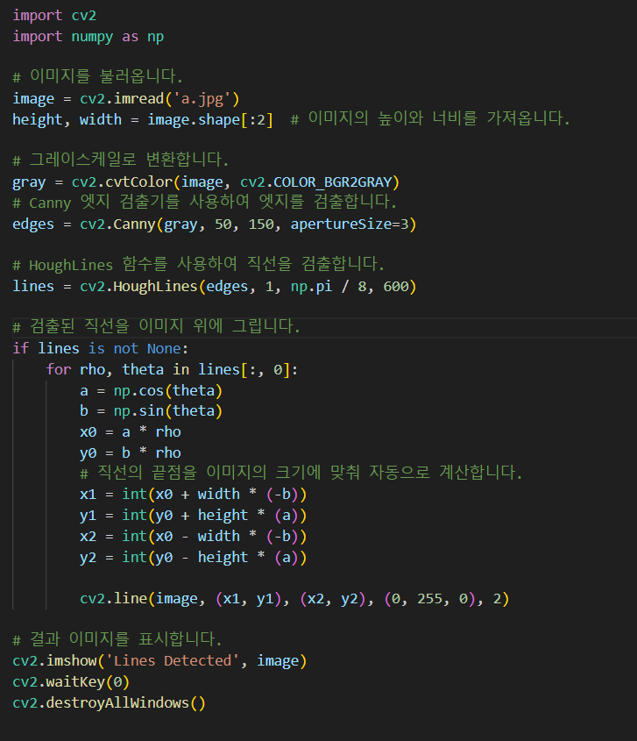
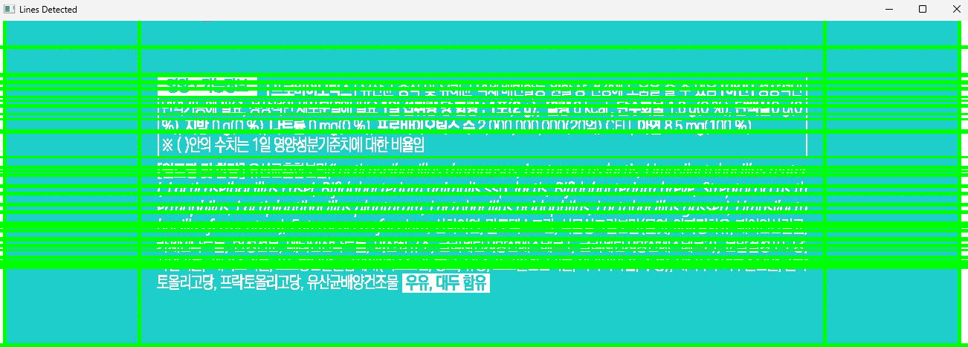
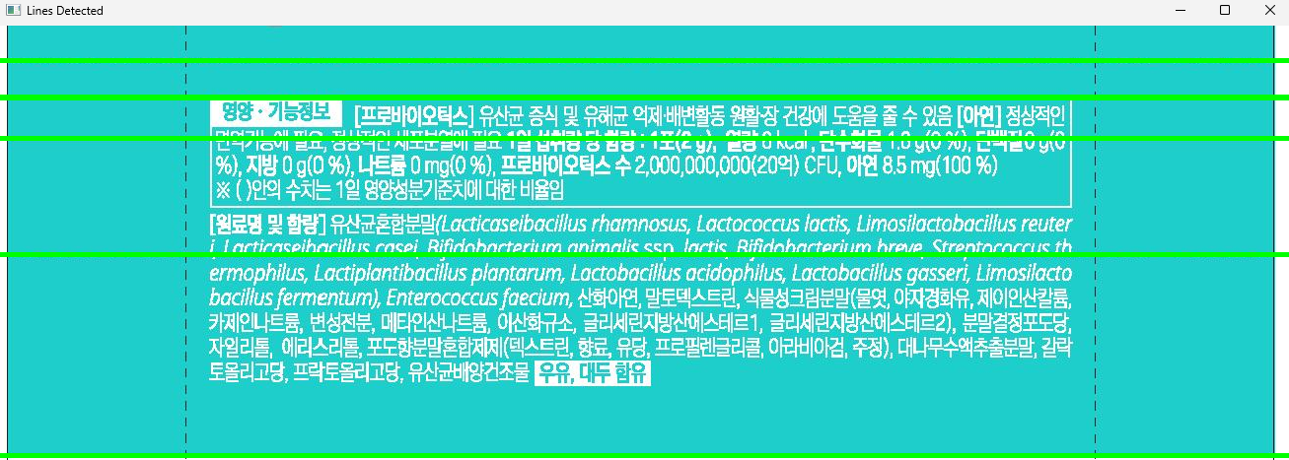
4
CCC팀 / 표시 디자인 오류 탐색기 & ChatBot
2024 청년취업 사관학교
새싹도봉 AI 개발자 양성과정
프로젝트 수행 결과
2) 이미지 프로세싱_이미지 전처리
이미지 전처리
선 추출 1) 직선이나 점선을 추출하기 위해 HoughLines 함수를 사용
Cv2.HoughLines 직선을 검출 : 엣지 > 허프 변환에서 직선 검출 대상
Rho (원점으로 부터 직선까지의 거리) 해상도 픽셀 단위,
Thete (직선의 각도)해상도 180도를 입력값으로 나눈 값,
투표 임계값 : 직선으로 간주되기 위해 얻어야 하는 최소 투표 수
Rho(픽셀 단위는 1 고정, Thete 해상도 ~90 으로 조정, 투표 임계 값은 290~800 으로 조정
=> 투표 임계값을 고정하고 나머지 값을 달리 했을 때 결과물이 거의 같음.
다른 값들은 미세 조정하고, 주로 임계값 변경으로 선 추출 -> 결과 확인
문제 1) 직선을 추출하고 이미지 위에 그릴 때 직선의 길이를 지정해 줘야함.
이미지의 가로 세로값을 입력해 그려주었으나,
input이 다다르고 이미지 크기와 다른(짧은) 선을 그려내는 자동화 작업은 불가능함
문제 2) 점선을 추출하려 하면 글자도 선으로 인식되는 현상이 일어남.
임계값을 높이면 가로선만 추출은 잘 되나 세로선 추출은 안됨.

Slide 34
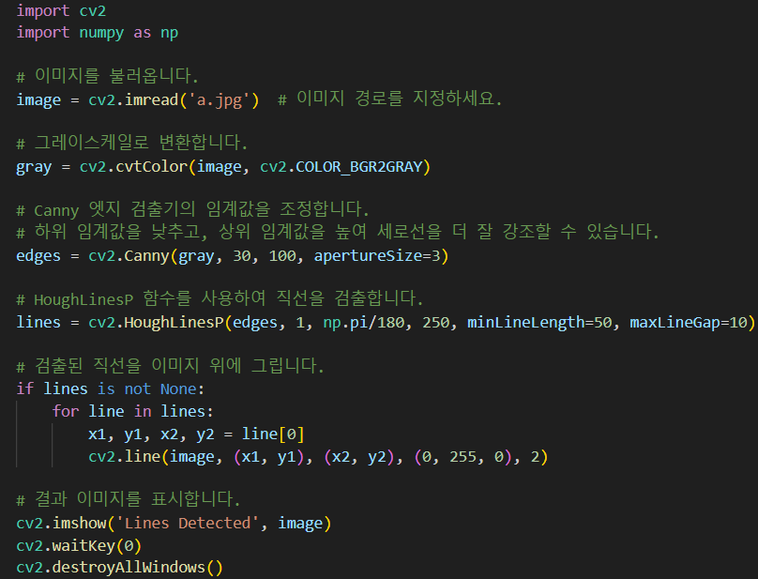
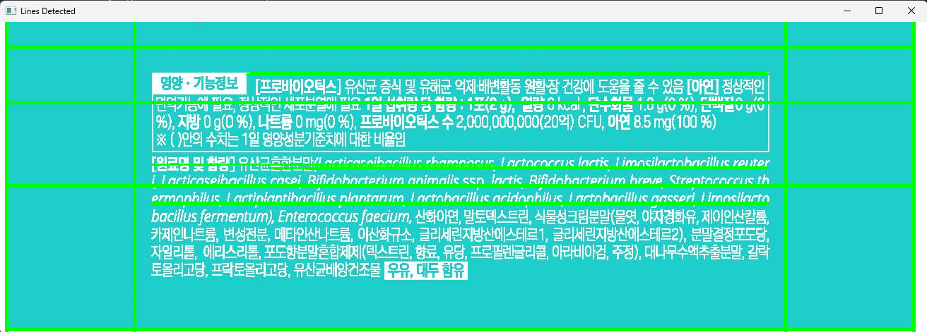
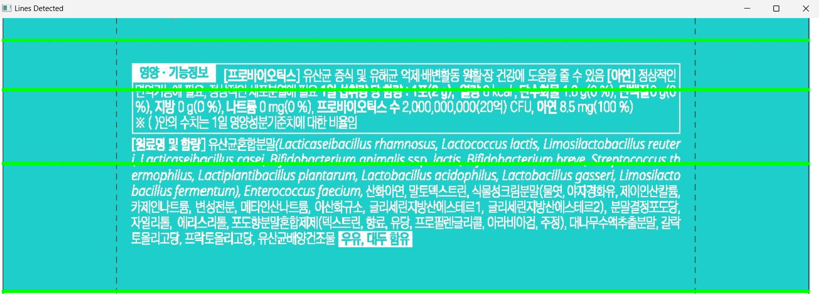
4
CCC팀 / 표시 디자인 오류 탐색기 & ChatBot
2024 청년취업 사관학교
새싹도봉 AI 개발자 양성과정
프로젝트 수행 결과
2) 이미지 프로세싱_이미지 전처리
이미지 전처리
선 추출 2) 직선이나 점선을 추출하기 위해 HoughLinesp 함수를 사용
Cv2.HoughLinesp 직선을 검출 : 확률적 허프 변환
이 방식은 이미지에서 직선의 시작점과 끝점을 직접 찾아내는 기능을 제공
HoughtLines와 비슷하나 투표 임계값 대신
minLineLength : 검출될 수 있느 직선 세그먼트의 최소 길이
maxLineGap : 직선 세그먼트를 하나로 간주하기 위해 허용되는 최대 간격
Rho 픽셀 단위는 1 , Thete 해상도 180 으로 고정
=> minLineLength, maxLineGap 두 값의 영향이 가장 컸고 나머지 값을 달리 했을 때 결과물이 거의 같음.
다른 값들은 미세 조정하고, 주로 minLineLength, maxLineGap 변경으로 선추출 -> 결과 확인
문제 ) 이전 보다는 결과물이 좋아졌지만 여전히 글자도 선으로 인식됨.
최소 세그먼트의 값을 -900 높이고, 최대 간격을 8- 낮추면
가로선만 추출은 잘 되나 세로선 추출은 안됨.
minLineLength=400,
maxLineGap=8
minLineLength=900,
maxLineGap=20

Slide 35
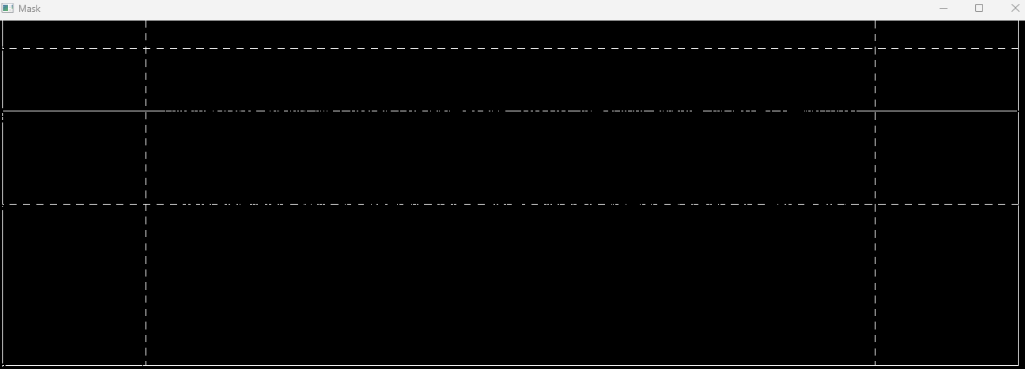
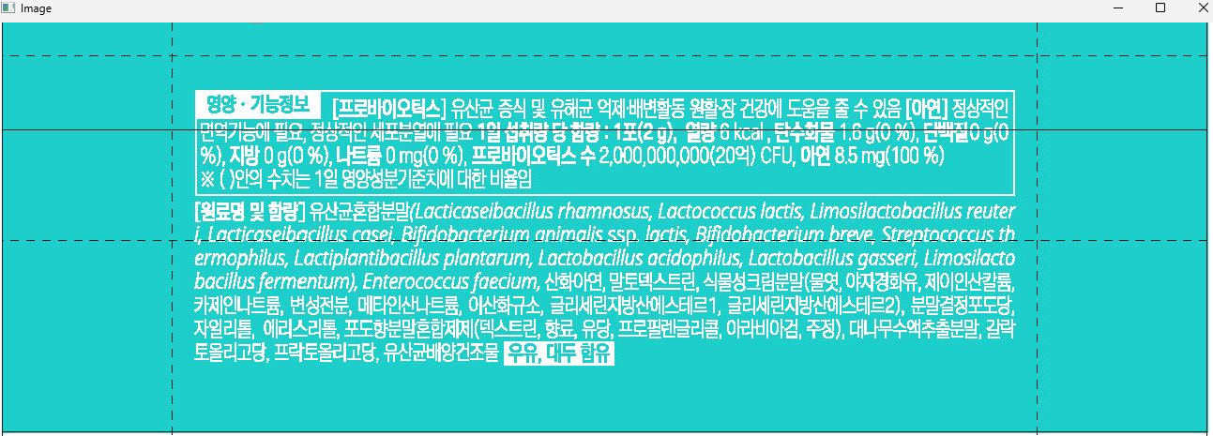
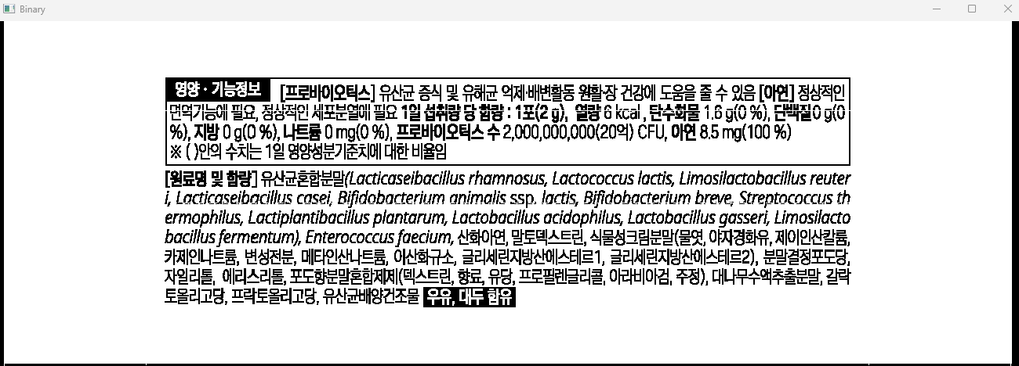
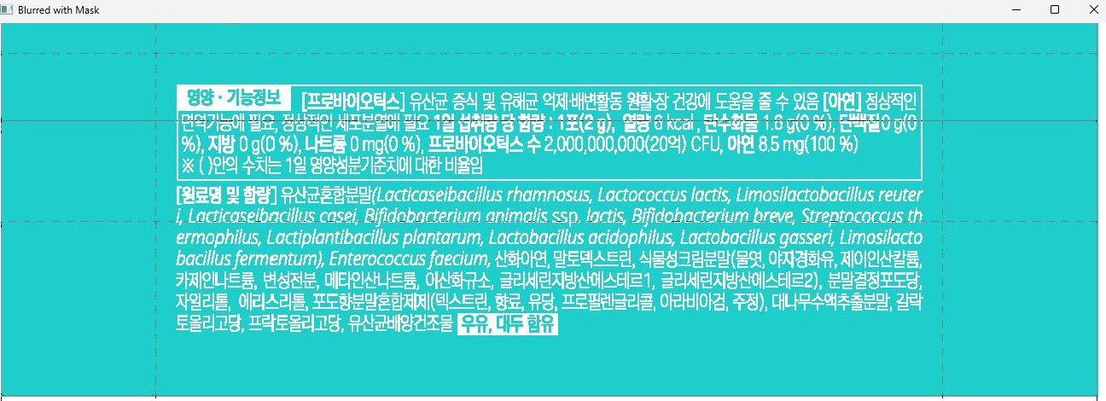
4
CCC팀 / 표시 디자인 오류 탐색기 & ChatBot
2024 청년취업 사관학교
새싹도봉 AI 개발자 양성과정
프로젝트 수행 결과
2) 이미지 프로세싱_이미지 전처리
이미지 전처리
선 추출 3) 패키지 디자인의 점선과 실선은 특유의 색으로 되어있는 점을 활용하여 색으로 직선, 점선 추출
이미지 파일 선택
이미지 읽기 색 공간 변화
마우스 콜백 함수 설정
선택된 색상 마스크 생성
이미지 처리
결과 표시 및 저장
이미지 파일 선택,
파일 경로 반환
이미지를 읽고
BGR > HSV 변환
색상(Hue),
채도(Saturation),
명도(Value)
클릭한 지점의 색상과
유사한 픽셀을 찾아
> 마스크를 생성
마스크를 이용
원본 이미지에서
해당하는 ‘선’부분 선택
> 선 블러 처리
> 이미지 그레이스케일
> 이미지 이진화
이미지 창에
마우스 오른쪽 버튼 클릭
> 이벤트를 처리
mask
input
output
Line blur

Slide 36
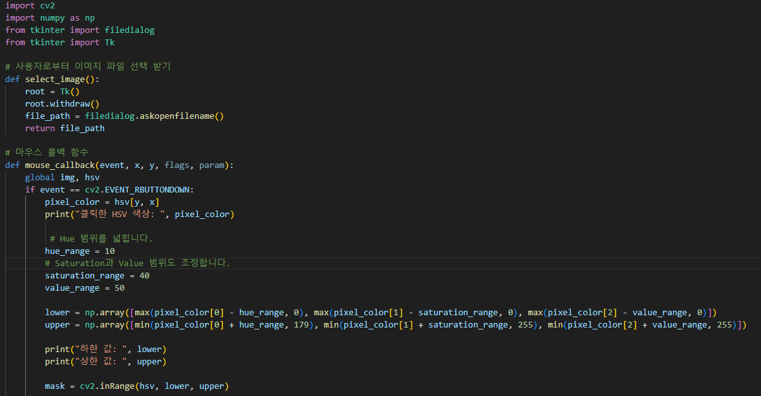
4
CCC팀 / 표시 디자인 오류 탐색기 & ChatBot
2024 청년취업 사관학교
새싹도봉 AI 개발자 양성과정
프로젝트 수행 결과
2) 이미지 프로세싱_이미지 전처리
이미지 전처리
코드설명
event -> cv2.EVENT_RBUTTONDOWN은 마우스 오른쪽 버튼이 눌렸을 때의 이벤트
x, y -> 클릭의 위치 좌표, 이미지 상에서의 픽셀 위치
flags ->이벤트가 발생했을 때 추가적인 플래그 정보
param-> 콜백 함수로 전달하는 추가적인 데이터 이 예제에서는 사용되지 않습니다
Print
클릭한 HSV 색상: [ 95 255 78]
하한 값: [ 85 215 28]
상한 값: [105 255 128]
pixel_color -> (x, y) 좌표에 해당하는 픽셀의 HSV 색상 값을 가져옴
hue_range, saturation_range, value_range ->이 범위는 클릭한 픽셀 색상의 주변 색상 포함
lower, upper -> HSV 색상 범위의 하한 값, 상향 값 정의
max -> 함수는 값이 0 미만으로 내려가지 않도록 보장합니다(색상 값은 음수가 될 수 없습니다).
min -> H(색상) 값이 179를 초과하거나,
S(채도)와 V(명도) 값이 255를 초과하지 않도록 합니다(이들의 최댓값은 각각 179와 255)
이렇게 정의된 색상 범위를 cv2.inRange 함수에 사용하여,
클릭한 픽셀 색상과 유사한 색상의 픽셀들로만 이루어진 mask를 생성
이 마스크는 후속 처리에서 특정 색상을 가진 영역을 분리하는데 사용됩니다.

Slide 37
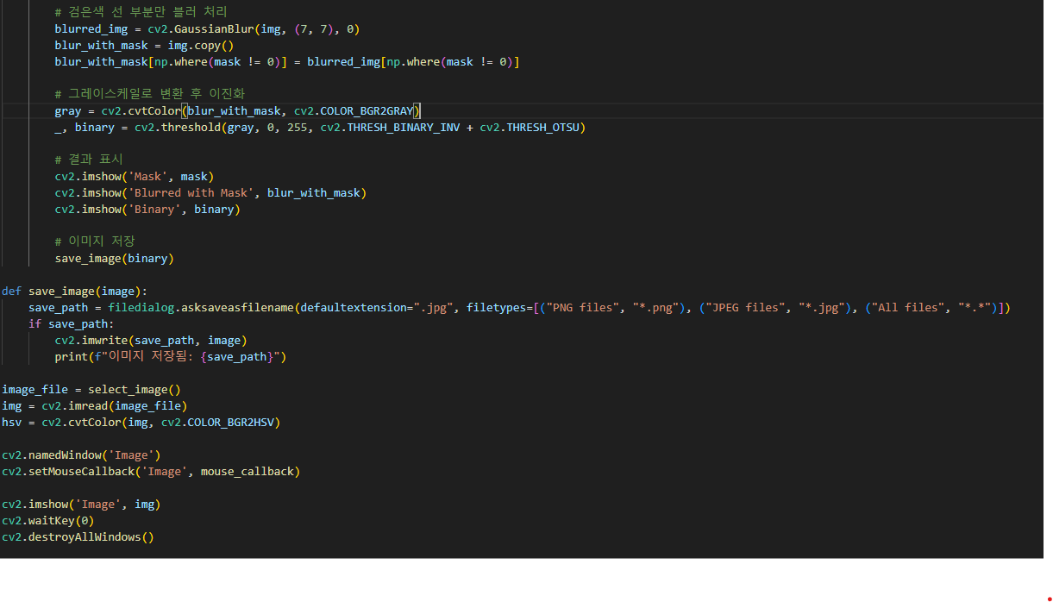
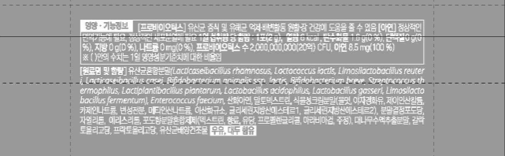
4
CCC팀 / 표시 디자인 오류 탐색기 & ChatBot
2024 청년취업 사관학교
새싹도봉 AI 개발자 양성과정
프로젝트 수행 결과
2) 이미지 프로세싱_이미지 전처리
이미지 전처리
코드설명
색 추출
색공간 HSV 변경
추출할 선의 색 범위 지정
지정한 범위의
색으로 선 추출
Mask생성
마스크로
특정 영역을 분리
블러처리
그레이스케일
이진화

Slide 38
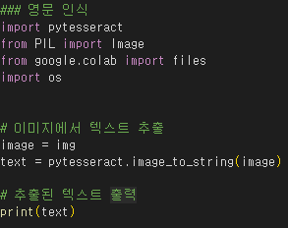
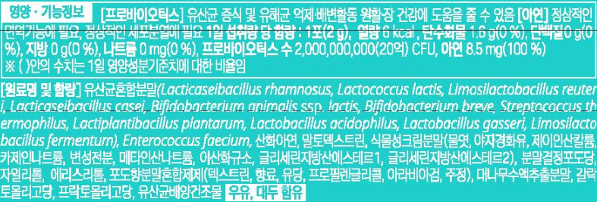
4
CCC팀 / 표시 디자인 오류 탐색기 & ChatBot
2024 청년취업 사관학교
새싹도봉 AI 개발자 양성과정
프로젝트 수행 결과
2) 이미지 프로세싱_이미지 전처리
이미지 전처리
코드설명
OCR (pytesseract)영문 TEST !apt-get install tesseract-ocr !pip install pytesseract
i,Lacticaseibacilus casei, Bifdobacterium animalis ssp, lactis, Bifidobacterium brevs, Streptococcus th
**원본 이미지** { Lacticaseibacillus case/. Bifidobacterium animalis ssp. lactis, Bifidobacterium breve. Strentacoccus th **전처리 이미지** { Lacticaseibacillus casei, Bifidobacterium animalis ssp. lactis, Bifidobacterium breve, Strentococcus th

Slide 39
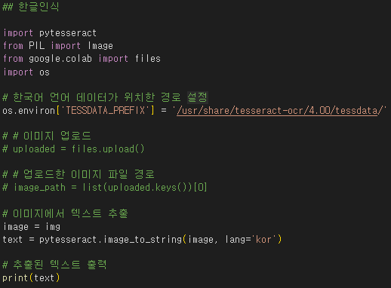
4
CCC팀 / 표시 디자인 오류 탐색기 & ChatBot
2024 청년취업 사관학교
새싹도봉 AI 개발자 양성과정
프로젝트 수행 결과
2) 이미지 프로세싱_이미지 전처리
OCR (pytesseract)영문 TEST !apt-get install tesseract-ocr !pip install pytesseract
면역기능에 필요, 정상적인 세포분열에 필요 1일 섭취량 당 함량 : 1포(2g), 열량 6kal, 탄수화물 1.6g(0%), 단백질0g(0
**원본 이미지** 나드 보마토무너 바사바아나 느바아브 나이래도 가구 열애 노다 매드 사트오드나
**전처리 이미지** 면외기능에 필요 정상적인 셰포분열이 필요1일 섭취량당 함량: 1포(2 0), 열량 61021, 단수회몰 1.6 00 %) 만백질0 0(0

Slide 40
4
CCC팀 / 표시 디자인 오류 탐색기 & ChatBot
2024 청년취업 사관학교
새싹도봉 AI 개발자 양성과정
프로젝트 수행 결과
3) Google Cloud Vison OCR
OCR 과정 진행
항목 | 문제점 | 해결 과정
OCR | OCR 모델을 활용 시 인식이 잘 되지 않음 | Google vision ocr이 정확도가 높아 이 모델을 사용함
 | Google Ocr 활용 시 인식 박스가 잘 되지 않음 | 괄호 앞뒤로 단어가 5이상 띄어져 있을 때 bbox를 합쳐주는 함수 구현
맞춤법 지정 | 맞춤법에 대한 인식이 잘 되지 않음 | Openai api를 사용하여 맞춤법 검사 시도하기 위해 api key 발급 및 검사 진행 테스트용 csv파일을 만들고 csv에 해당하는 내용이 있으면 이를 수정하고 그 외 사항도 수정 진행 이에 해당하는 내용이 없다면 그 외 사항만 고쳐서 결과물 출력

Slide 41
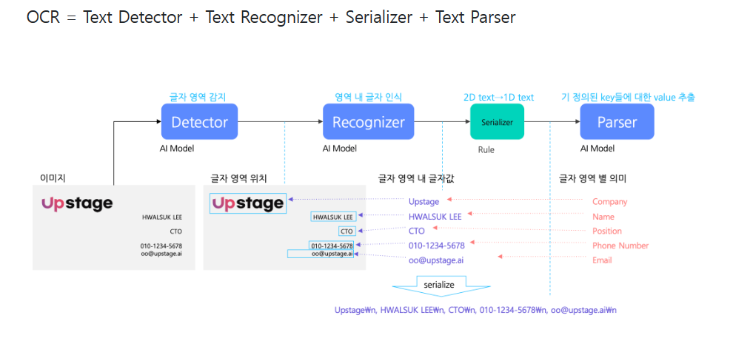
4
CCC팀 / 표시 디자인 오류 탐색기 & ChatBot
2024 청년취업 사관학교
새싹도봉 AI 개발자 양성과정
프로젝트 수행 결과
3) Google Cloud Vison OCR
진행 과정
OCR(Optical Character Recognition)
: 광학 문자 인식(OCR)은 텍스트 이미지를 기계가 읽을 수 있는 텍스트 포맷으로 변환하는 과정
참조링크 :[Data Centric] OCR (velog.io)

Slide 42
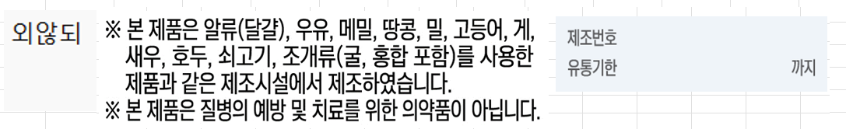
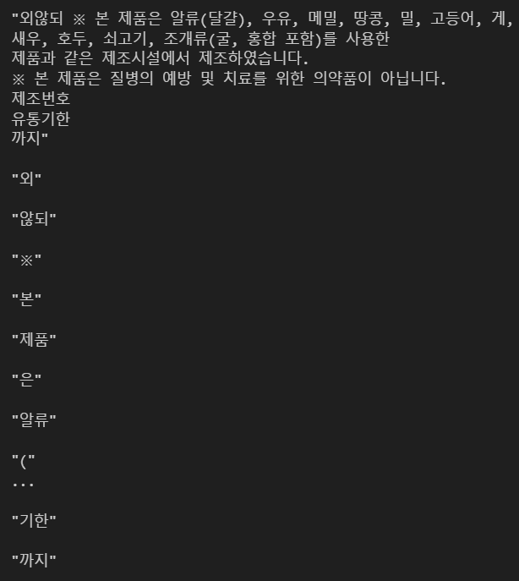
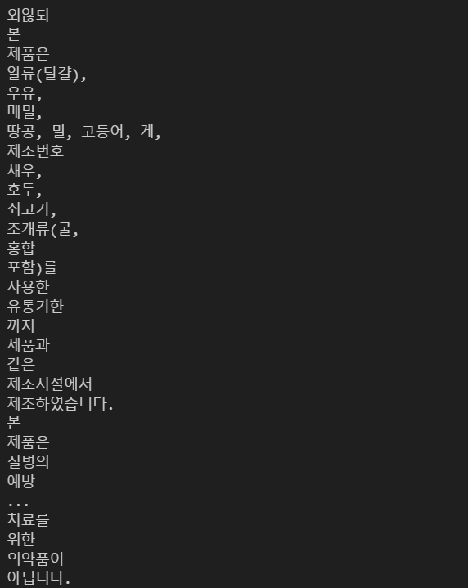
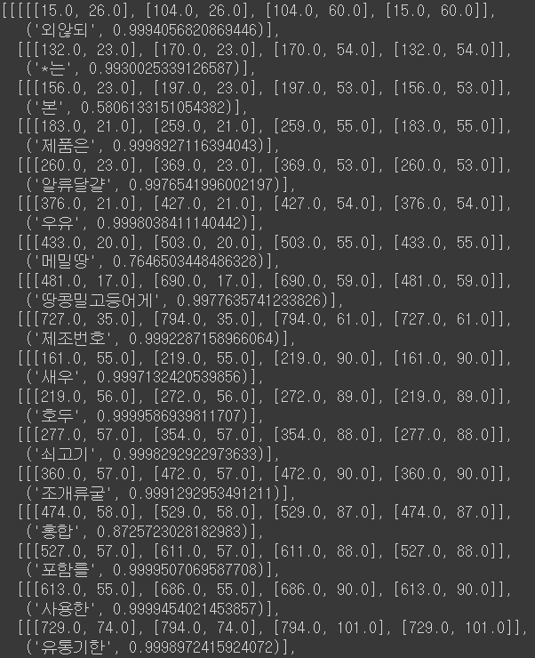
4
CCC팀 / 표시 디자인 오류 탐색기 & ChatBot
2024 청년취업 사관학교
새싹도봉 AI 개발자 양성과정
프로젝트 수행 결과
3) Google Cloud Vison OCR_진행과정
진행 과정
1. Google Cloud Vision OCR 2. CLOVA OCR 3. Peddle OCR
①
②
③
①
②
③
④
OCR API 비교
1. OCR인식하는 순서가
CLOVA, Peddle보다
Google이 더 좋음
2. CLOVA, Peddle은
특수문자 인식률 낮음
3. CLOVA, Peddle은
전체 문자열에 대한 OCR
을 진행하지 않음
∴ Google OCR로
진행하기로 결정
‘※’을 인식 못함
‘※’을 ‘*는＇으로 인식
전체 문자열 Google OCR
‘알류(달걀)’을 ‘알류달걀＇로 인식
‘땅콩, 밀, 고등어, 게’를 ‘땅콩밀고등어게＇로 인식
bbox별 GoogleOCR
bbox별 CLOVA_OCR
bbox별 PeddleOCR

Slide 43
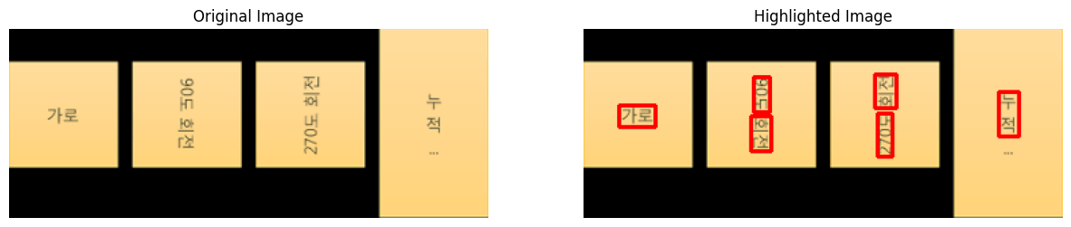
4
CCC팀 / 표시 디자인 오류 탐색기 & ChatBot
2024 청년취업 사관학교
새싹도봉 AI 개발자 양성과정
프로젝트 수행 결과
3) Google Cloud Vison OCR_진행과정
진행 과정
네이버 OCR 가로세로는 구별은 잘 해줌
하지만 자연어 단위로 단어마다 인식하기 때문에 가로 세로가 함께 있을 경우 내용이 섞이는 문제점 발생

Slide 44

4
CCC팀 / 표시 디자인 오류 탐색기 & ChatBot
2024 청년취업 사관학교
새싹도봉 AI 개발자 양성과정
프로젝트 수행 결과
3) Google Cloud Vison OCR_진행과정
진행 과정
OCR_TEST.ipynb
필요한 모듈 설치

Slide 45


4
CCC팀 / 표시 디자인 오류 탐색기 & ChatBot
2024 청년취업 사관학교
새싹도봉 AI 개발자 양성과정
프로젝트 수행 결과
3) Google Cloud Vison OCR_진행과정
OCR결과를 시각화하기 위한 함수
시각화한 이미지 위에 텍스트를 그리기 위한 함수
필요한 모듈 설치
OCR_TEST.ipynb

Slide 46


4
CCC팀 / 표시 디자인 오류 탐색기 & ChatBot
2024 청년취업 사관학교
새싹도봉 AI 개발자 양성과정
프로젝트 수행 결과
3) Google Cloud Vison OCR_진행과정
1.환경 변수 설정
2.클라이언트 옵션 설정 및 클라이언트 초기화
: Google Cloud Vision API를 사용하기 위한 초기 설정
client는 이후에 이미지 분석 요청을 보내는 데 사용
3.이미지경로설정
4.이미지 파일 읽기
5.이미지 객체 생성
6.텍스트 감지 요청
7.OCR 결과 저장
OCR_TEST.ipynb

Slide 47


4
CCC팀 / 표시 디자인 오류 탐색기 & ChatBot
2024 청년취업 사관학교
새싹도봉 AI 개발자 양성과정
프로젝트 수행 결과
3) Google Cloud Vison OCR_진행과정
OCR_TEST.ipynb
OCR결과값 시각화
사용된 함수
Bbox그리기
Text그리기

Slide 48



4
CCC팀 / 표시 디자인 오류 탐색기 & ChatBot
2024 청년취업 사관학교
새싹도봉 AI 개발자 양성과정
프로젝트 수행 결과
3) Google Cloud Vison OCR_1차 작업
1차 작업
[1차 작업]
if문 사용하여
‘유통’에 빨간색 bbox
처리하고자 함
[문제점]
‘유통’의 bbox뿐만 아니라
‘유통’이 포함된
전체 문자열(text[0])의
bbox까지 빨간색으로 처리됨
[해결방안]
전체 문자열(Texts[0]) 추출을
제외하고자 함
24_03_27.ipynb
전체 문자열 bbox 추출을 제외하고자 함

Slide 49


4
CCC팀 / 표시 디자인 오류 탐색기 & ChatBot
2024 청년취업 사관학교
새싹도봉 AI 개발자 양성과정
프로젝트 수행 결과
3) Google Cloud Vison OCR_1차 작업
1차 작업
[1차 작업]
if문 사용하여
‘유통’에 빨간색 bbox
처리하고자 함
[문제점]
‘유통’의 bbox뿐만 아니라
‘유통’이 포함된
전체 문자열(text[0])의
bbox까지 빨간색으로 처리됨
[해결방안]
전체 문자열(Texts[0]) 추출을
제외하고자 함
24_03_27.ipynb
If문에서 Texts[0]을 제외시킴

Slide 50


4
CCC팀 / 표시 디자인 오류 탐색기 & ChatBot
2024 청년취업 사관학교
새싹도봉 AI 개발자 양성과정
프로젝트 수행 결과
3) Google Cloud Vison OCR_2차 작업
2차 작업
[2차 작업]
if문 사용하여
여러 규칙들을 추가하고
안내 멘트를 달고자 함
[문제점]
안내 멘트가 잘리는 문제 발생
[해결방안]
이미지에 패딩 추가
OCR한 후 이미지에
패딩을 추가하다보니
bbox 좌표 값이
틀어지는 현상 발생
OCR하기 전
이미지에 흰색 이미지를
덧씌우기로 결정
24_03_28.ipynb
24_03_28.ipynb

Slide 51


4
CCC팀 / 표시 디자인 오류 탐색기 & ChatBot
2024 청년취업 사관학교
새싹도봉 AI 개발자 양성과정
프로젝트 수행 결과
3) Google Cloud Vison OCR_2차 작업
2차 작업
[2차 작업]
if문 사용하여
여러 규칙들을 추가하고
안내멘트를 달고자 함
[문제점]
안내멘트가 잘리는 문제 발생
[해결방안]
이미지에 패딩 추가
OCR한 후 이미지에
패딩을 추가하다보니
bbox 좌표 값이
틀어지는 현상 발생
OCR하기 전
이미지에 흰색 이미지를
덧씌우기로 결정
24_03_29.ipynb

Slide 52





4
CCC팀 / 표시 디자인 오류 탐색기 & ChatBot
2024 청년취업 사관학교
새싹도봉 AI 개발자 양성과정
프로젝트 수행 결과
3) Google Cloud Vison OCR_3차 작업
3차 작업
texts파일
[3차 작업]
Py-spell모듈을 이용하여
OCR로 추출된 texts에
맞춤법 검사를 진행하고자 함
[문제점]
전체문자열(texts[0])에 대한
맞춤법 검사 시,
잘 수정되는 듯 하나
단어 별(texts[1:])에 대한
맞춤법 검사는 제대로
수정되지 않음
ex)’외않되’경우,
문자열로 보면 ‘왜 안돼‘로
정정되지만,
단어별로 보면
‘외’->’외’, ‘않되’->’않되’로
수정되지 않음
[해결방안]
전체 문자열(text[0])인
경우에만 맞춤법 검사 진행
24_03_28.ipynb

Slide 53



4
CCC팀 / 표시 디자인 오류 탐색기 & ChatBot
2024 청년취업 사관학교
새싹도봉 AI 개발자 양성과정
프로젝트 수행 결과
3) Google Cloud Vison OCR_3차 작업
4차 작업
Ex)
result.bounding_poly.vertices = [x:7 y:9, x:13 y:9, x:13 y:31, x:7 y:31] [x:14 y:9, x:74 y:9, x:74 y:31, x:14 y:31]...
Vertices = [(7, 9), (13, 9), (13, 31), (7, 31)] [(14, 9), (74, 9), (74, 31), (14, 31)]...
result.description = ‘섭취량’ ‘및’ ...
result.bounding_poly= vertices{ x: 7 y: 9 } vertices{ x: 74 y: 9 } vertices{ x: 74 y: 31 } vertices{ x: 7 y: 31 }...
[4차 작업]
texts[0]의 문자열과
texts[0] 맞춤법 검사 결과를
비교해서
다른 점을 이미지 속에
Bbox 표시하고자 함.
[문제점]
맞춤법 검사를
단어별로 안하고
전체 문자열(text[0])로
진행하다 보니
맞춤법 검사 결과
틀린 단어에 bbox를 칠
수가 없는 문제발생
[해결방안]
단어와 조사가
따로따로 bbox쳐지는게 아닌
함께 쳐지도록
띄어쓰기를 기준으로
Bbox치는 코드설계해서
맞춤법 검사를 진행고자 함
#좌측 상단 x좌표
#우측 상단 x좌표
#last_word_end가 None이거나,
#현재 단어의 시작(x_min)이 이전 단어의 끝(우측상단)에서 proximity_threshold(=5) 이내에 위치한다면
current_phrase
(현재 단어를 current_phrase에 추가)
현재단어의 좌측상단 x좌표와
앞선 단어의 우측상단 x좌표의 차이가
5이하면 붙어있는 단어로 간주
(current_box도 업데이트하여 현재 단어를 포함하도록 확장)
current_box
#우측 상단 x좌표와 하단 x좌표를 다음 텍스트의 것으로 변경
#우측 상단의 x 좌표를 vertices 리스트의 두 번째 튜플(우측 상단을 나타냄)의 x 좌표로 설정
#우측 하단의 x 좌표를 vertices 리스트의 세 번째 튜플(우측 하단을 나타냄)의 x 좌표로 설정
(새 문구 시작: 만약 현재 단어가 이전 단어와 충분히 떨어져 있다면)
#현재까지의 current_phrase와 current_box를 combined_results에 추가
#새로운 description와 bounding box를 시작
5 초과하면 띄어 있는 단어로 간주
(마지막 단어 처리: 모든 결과를 순회한 후, 마지막에 처리된 문구가 있다면 이를 combined_results에 추가)
OCR_TEST_peter_rev1.ipynb

Slide 54




4
CCC팀 / 표시 디자인 오류 탐색기 & ChatBot
2024 청년취업 사관학교
새싹도봉 AI 개발자 양성과정
프로젝트 수행 결과
3) Google Cloud Vison OCR_4차 작업
[4차 작업]
texts[0]의 문자열과
texts[0] 맞춤법 검사 결과를
비교해서
다른 점을 이미지 속에
Bbox 표시하고자 함.
[문제점]
맞춤법 검사를
단어별로 안하고
전체 문자열(text[0])로
진행하다 보니
맞춤법 검사 결과
틀린 단어에 bbox를 칠
수가 없는 문제발생
[해결방안]
단어와 조사가
따로따로 bbox 쳐지는게 아닌
함께 쳐지도록
띄어쓰기를 기준으로
Bbox치는 코드설계해서
맞춤법 검사를 진행고자 함
결과 좋지않음
OCR 후 bbox된 결과물
현재단어의 좌측상단 y좌표(y_min)와 이전단어의 좌측상단 y좌표 차이가
Proximity_threshold_y=33차이가 나는 경우 줄바꿈으로 간주
: 여전히 bbox결과가 좋지 않음
차후 더 고민해보기로 결정
x좌표차이 5를 기준으로 띄어쓰기 단위로
bbox한 결과물
: 줄 바꿈할 때 bbox가 안쳐지는 문제점 발생.
줄 바꿈도 정의 해주기 위해 코드 추가

Slide 55



4
CCC팀 / 표시 디자인 오류 탐색기 & ChatBot
2024 청년취업 사관학교
새싹도봉 AI 개발자 양성과정
프로젝트 수행 결과
3) Google Cloud Vison OCR_5차 작업
5차 작업
[5차 작업]
표시디자인에 일부로 오타를
내서 맞춤법 테스트 진행
[문제점]
띄어쓰기 단위로 테스트해도
전체문자열로 테스트해도
맞춤법검사가 제대로 이루어
지지 않음
‘일일섭취량’을 ‘일일섭취양＇으로
‘이상사례’를 ‘이상사레＇로
‘섭취 시’를 ‘섭취시＇로
‘있습니다.’를 ‘있습니디.’로 오타내 맞춤법 검사 진행
‘섭취양’이
‘섭취량’으로 교정되지 않고
‘섭취 양＇으로 교정됨.
‘이상사레’가
‘이상사례’로 교정되지 않고
‘이상 사레＇로 교정됨.

Slide 56
4
CCC팀 / 표시 디자인 오류 탐색기 & ChatBot
2024 청년취업 사관학교
새싹도봉 AI 개발자 양성과정
프로젝트 수행 결과
3) Google Cloud Vison OCR_6차 작업
6차 작업
자체 Serialize 통과 후 입력
자체 Serialize 없이
Google Vision 결과 그대로 입력
[6차 작업]
OpenAI API를 이용하여
Bbox정의, 맞춤법 검사 진행
[문제점]
4차 작업: 맞춤법 수정할 부분을 bbox로 나타내기 위해
‘전체 문자열 기준’이 아닌 ‘띄어쓰기 기준’으로 맞춤법 검사를 진행하고자 했음
따라서 띄어쓰기 기준으로 bbox를 정의하려 했으나 결과가 좋지 않았음
5차 작업: 맞춤법검사를 테스트해보기 위해 ‘띄어쓰기 기준’, ‘전체 문자열 기준’
으로 네이버 맞춤법 검사기를 돌려 봤으나 둘 다 검사가 결과가 좋지 않았음
[해결방안]
Py-spell모듈이 아닌 OpenAI API를 이용하여
‘띄어쓰기 기준＇으로 bbox도 정의해주고 맞춤법 검사도 진행하고자 함
gpt-4-0125-preview 또는 gpt-3.5-turbo
Message =
"너는 OCR Recognizer 결과를 받아서 한국어 의미 단위로 단어를 합쳐주는 Serializer야.
데이터를 받으면 해당 데이터를 의미 단위로 Serialize해주고, 맞춤법이 틀린 부분이 있다면 해당하는 bbox 좌표와 함께 어디가 틀렸고, 어떻게 고쳐야 하는지 알려줘"

Slide 57



4
CCC팀 / 표시 디자인 오류 탐색기 & ChatBot
2024 청년취업 사관학교
새싹도봉 AI 개발자 양성과정
프로젝트 수행 결과
3) Google Cloud Vison OCR_6차 작업
6차 작업
#자체 Serialize 없이 Google Cloud Vision 호출
Py 맞춤법 결과
# 잘못교정됨
- 일일섭취양-> ‘일일 섭취 양’ 으로 교정됨
- 이상사례-> ‘이상 사례’
- 제조시설에서-> ‘제조 시설에서’
# 올바르게 교정됨
- 섭취시-> ‘섭취 시’
Openai 맞춤법결과
#잘못교정됨
- 일일섭취양 -> 일일 섭취량(x)
- 이상사례 -> 이상 사례(x)
# 올바르게 교정됨
- 섭취시 -> 섭취 시(o)
: 이처럼 정확하지 않은 결과가 나옴
따라서 이 프로젝트에 특화된 용어집을 만들어 맞춤법 검사하기로 결정
#Google Cloud Vision호출 후 자체 Serialize 진행
#Google Cloud Vision호출 후 자체 Serialize 진행
OCR_TEST_peter_rev1.ipynb

Slide 58



4
CCC팀 / 표시 디자인 오류 탐색기 & ChatBot
2024 청년취업 사관학교
새싹도봉 AI 개발자 양성과정
프로젝트 수행 결과
3) Google Cloud Vison OCR_7차 작업
7차 작업
[7차 작업]
4,5,6차 작업에서 좋은 성과를
얻지 못함
우리 프로젝트는
포장디자인이라는
특정 도메인에 특화된
맞춤법 검사이므로
직접 용어집을 만들기로 결정
[문제점]
Bbox가 ‘유통기한’으로 안쳐
지고 ‘유통‘, ‘기한＇으로
쳐지다 보니 bbox로 나타낼
필요 없는 것까지 표시됨
24_04_03.ipynb

Slide 59


4
CCC팀 / 표시 디자인 오류 탐색기 & ChatBot
2024 청년취업 사관학교
새싹도봉 AI 개발자 양성과정
프로젝트 수행 결과
3) Google Cloud Vison OCR_7차 작업
7차 작업
24_04_03.ipynb
[7차 작업]
4,5,6차 작업에서 좋은 성과를
얻지 못함
우리 프로젝트는
포장디자인이라는
특정 도메인에 특화된
맞춤법 검사이므로
직접 용어집을 만들기로 결정
[문제점]
Bbox가 ‘유통기한’으로 안쳐
지고 ‘유통‘, ‘기한＇으로
쳐지다 보니 bbox로 나타낼
필요 없는 것까지 표시됨
[해결방안]
‘유통’ 다음 단어가 ‘기한‘이면
함께 bbox쳐지도록 설계
Bbox를 합치고 싶은 앞뒤 단어를 list로 받아 합쳐주는 함수
합치고 싶은 단어를 list로 받음

Slide 60

4
CCC팀 / 표시 디자인 오류 탐색기 & ChatBot
2024 청년취업 사관학교
새싹도봉 AI 개발자 양성과정
프로젝트 수행 결과
3) Google Cloud Vison OCR_7차 작업
7차 작업
[7차 작업]
4,5,6차 작업에서 좋은 성과를
얻지 못함
우리 프로젝트는
포장디자인이라는
특정 도메인에 특화된
맞춤법 검사이므로
직접 용어집을 만들기로 결정
[문제점]
Bbox가 ‘유통기한’으로 안쳐
지고 ‘유통‘, ‘기한＇으로
쳐지다 보니 bbox로 나타낼
필요 없는 것까지 표시됨
[해결방안]
‘유통’ 다음 단어가 ‘기한‘이면
함께 bbox쳐지도록 설계
합치고 싶은 단어를 list로 받음
유통에 bbox쳐지지 않음
유통기한에 bbox쳐짐

Slide 61



4
CCC팀 / 표시 디자인 오류 탐색기 & ChatBot
2024 청년취업 사관학교
새싹도봉 AI 개발자 양성과정
프로젝트 수행 결과
3) Google Cloud Vison OCR_8차 작업
8차 작업
괄호 앞뒤로 단어가 5이상 띄어져 있을 때 bbox를 합쳐주는 함수
[8차 작업]
괄호 사이에 단어가 띄어져
있을 경우 bbox로 나타내고
자 함
[문제점]
Bbox가 ‘(‘ 단독으로 쳐지기
때문에 ‘(‘의 앞뒤 글자가
띄어져 있는지 붙여져 있는지
알 수 없음
[해결방안]
괄호 앞뒤로 단어가 5이상
띄어져 있을 때 bbox를
합쳐주는 함수 구현
괄호만 단독으로 bbox는 제외시키고
띄어쓰기와 함께 bbox쳐진 괄호만
Bbox로 시각화 하기 위해
용어집에 띄어쓰기 추가
괄호와 앞의 단어가 5이상 띄어져 있는 경우 ex)향 (
괄호와 뒤의 단어가 5이상 띄어져 있는 경우 ex) ( 러시아
24_04_03.ipynb

Slide 62

4
CCC팀 / 표시 디자인 오류 탐색기 & ChatBot
2024 청년취업 사관학교
새싹도봉 AI 개발자 양성과정
프로젝트 수행 결과
3) Google Cloud Vison OCR_8차 작업
8차 작업
[8차 작업]
괄호 사이에 단어가 띄어져
있을 경우 bbox로 나타내고
자 함
[문제점]
Bbox가 ‘(‘ 단독으로 쳐지기
때문에 ‘(‘의 앞뒤 글자가
띄어져 있는지 붙여져 있는지
알 수 없음
[해결방안]
괄호 앞뒤로 단어가 5이상
띄어져 있을 때 bbox를
합쳐주는 함수 구현
파란색 bbox를 보면
단독으로 bbox쳐진 괄호는 시각화에 제외되고
띄어쓰기와 함께 bbox쳐진 괄호만 시각화된 것을 알 수 있음

Slide 63


4
CCC팀 / 표시 디자인 오류 탐색기 & ChatBot
2024 청년취업 사관학교
새싹도봉 AI 개발자 양성과정
프로젝트 수행 결과
4) 맞춤법 진행
문제점
이미지 속 조언할 내용 추가
이미지 깨짐
이미지 리사이징으로 발생한 오류라고 생각함
-> 리사이징 코드 없앰

Slide 64


4
CCC팀 / 표시 디자인 오류 탐색기 & ChatBot
2024 청년취업 사관학교
새싹도봉 AI 개발자 양성과정
프로젝트 수행 결과
4) 맞춤법 진행
문제점
한글입력으로 오류 발생

Slide 65

4
CCC팀 / 표시 디자인 오류 탐색기 & ChatBot
2024 청년취업 사관학교
새싹도봉 AI 개발자 양성과정
프로젝트 수행 결과
4) 맞춤법 진행
문제점

Slide 66


4
CCC팀 / 표시 디자인 오류 탐색기 & ChatBot
2024 청년취업 사관학교
새싹도봉 AI 개발자 양성과정
프로젝트 수행 결과
4) 맞춤법 진행
문제점
눈누 사이트에서 한글폰트 ttf를 다운받음
font_path에 해당 폰트 경로를 할당
-> 한글 폰트 오류없이 잘 나옴
글자 길이가 길어졌을 때 문제 발생
글이 잘려서 보임

Slide 67

4
CCC팀 / 표시 디자인 오류 탐색기 & ChatBot
2024 청년취업 사관학교
새싹도봉 AI 개발자 양성과정
프로젝트 수행 결과
4) 맞춤법 진행
해결 방안
Textwrap을 사용하여 텍스트를 여러 줄로 나눔
If문과 lines 변수를 통해 텍스트 계산을 하여 흰색 배경을 추가

Slide 68


4
CCC팀 / 표시 디자인 오류 탐색기 & ChatBot
2024 청년취업 사관학교
새싹도봉 AI 개발자 양성과정
프로젝트 수행 결과
4) 맞춤법 진행
문제점
줄 바꿈이 크게 됨

Slide 69


4
CCC팀 / 표시 디자인 오류 탐색기 & ChatBot
2024 청년취업 사관학교
새싹도봉 AI 개발자 양성과정
프로젝트 수행 결과
4) 맞춤법 진행
문제점
다음 줄 y의 값을 Textheight를 고려하지 않고 +5를 해줌
줄간격이 크지 않게 출력됨
But, 추가된 흰색 이미지가 매우 길게 출력 됨

Slide 70



4
CCC팀 / 표시 디자인 오류 탐색기 & ChatBot
2024 청년취업 사관학교
새싹도봉 AI 개발자 양성과정
프로젝트 수행 결과
4) 맞춤법 진행
해결 방안
의미 단위로 시리얼 라이즈

Slide 71



4
CCC팀 / 표시 디자인 오류 탐색기 & ChatBot
2024 청년취업 사관학교
새싹도봉 AI 개발자 양성과정
프로젝트 수행 결과
4) 맞춤법 진행
문제점
네이버 맞춤법과 부산대 맞춤법 검사기를 이용해
맞춤법 불량의 문장을 만들어 테스트 해본 결과
부산대의 경우 4개 중 1개를 네이버의 경우 0개를 맞춤

Slide 72

4
CCC팀 / 표시 디자인 오류 탐색기 & ChatBot
2024 청년취업 사관학교
새싹도봉 AI 개발자 양성과정
프로젝트 수행 결과
4) 맞춤법 진행
해결 방안
Openai api를 사용하여 맞춤법 검사 시도하기 위해 api key발급

Slide 73



4
CCC팀 / 표시 디자인 오류 탐색기 & ChatBot
2024 청년취업 사관학교
새싹도봉 AI 개발자 양성과정
프로젝트 수행 결과
4) 맞춤법 진행
해결 방안
에러 수정 위해 typing_extensions=4.7.1버전을 설치했으나 해결 되지 않았음 -> 가상환경 3.11버전으로 수정함

Slide 74



4
CCC팀 / 표시 디자인 오류 탐색기 & ChatBot
2024 청년취업 사관학교
새싹도봉 AI 개발자 양성과정
프로젝트 수행 결과
4) 맞춤법 진행
해결 방안

Slide 75



4
CCC팀 / 표시 디자인 오류 탐색기 & ChatBot
2024 청년취업 사관학교
새싹도봉 AI 개발자 양성과정
프로젝트 수행 결과
4) 맞춤법 진행
해결 방안
Gpt4, gpt4 priview, gpt3.5 turbo 버전 테스트
Gpt3.5 turbo 가 맞춤법 수정 정확도가 가장 높음

Slide 76


4
CCC팀 / 표시 디자인 오류 탐색기 & ChatBot
2024 청년취업 사관학교
새싹도봉 AI 개발자 양성과정
프로젝트 수행 결과
4) 맞춤법 진행
해결 방안
존댓말과 반말 중 반말로 프롬프트 입력했을 때, 정확도 높은 답을 출력함
시리얼라이즈 bbox 해주는 코드를 돌리지 않고 단독으로 돌렸을 때, bbox 값을 내뱉지 않음

Slide 77

4
CCC팀 / 표시 디자인 오류 탐색기 & ChatBot
2024 청년취업 사관학교
새싹도봉 AI 개발자 양성과정
프로젝트 수행 결과
4) 맞춤법 진행
문제점
GPT 프롬프트에 bbox(시리얼라이즈), 맞춤법을 한번에 의뢰했을 때, 요청 시마다 매번 다른 형태의 답변을 줌
ex) bbox값을 안준다던가, 맞춤법 검사를 안해주거나), bbox 요청과 맞춤법 검사 요청을 나눔/ 출력시마다 대답이 달라서 출력해주는 대답의 형태나 틀을 저장시켜둬야 할것 같음

Slide 78


4
CCC팀 / 표시 디자인 오류 탐색기 & ChatBot
2024 청년취업 사관학교
새싹도봉 AI 개발자 양성과정
프로젝트 수행 결과
4) 맞춤법 진행
해결 방안
시리얼 라이즈와 맞춤법 검사를 각자 따로 의뢰했을 때 정확도가 전보다는 나아진 듯 함

Slide 79


4
CCC팀 / 표시 디자인 오류 탐색기 & ChatBot
2024 청년취업 사관학교
새싹도봉 AI 개발자 양성과정
프로젝트 수행 결과
4) 맞춤법 진행
해결 방안
original | replacement
종근당 | 당근종
해조칼슘 | 해조슘
테스트용 csv파일을 만들어
맞춤법 검사 시 참고자료로 gpt에게 요청함
이 csv에 해당하는 내용이 있으면 이를 수정하고 그 외 사항도 수정 진행
이에 해당하는 내용이 없다면 그 외 사항만 고쳐서 결과물 출력

Slide 80

4
CCC팀 / 표시 디자인 오류 탐색기 & ChatBot
2024 청년취업 사관학교
새싹도봉 AI 개발자 양성과정
프로젝트 수행 결과
4) 맞춤법 진행
해결 방안
이미지 전처리 전후의 ocr의 결과 정확도를 비교
OpenAI API 이용

Slide 81

4
CCC팀 / 표시 디자인 오류 탐색기 & ChatBot
2024 청년취업 사관학교
새싹도봉 AI 개발자 양성과정
프로젝트 수행 결과
4) 맞춤법 진행
해결 방안
[섭취량및섭취방법]1일 1회, 1회 1포를섭취하십시오 [섭취시 주의사항] ·특이체질, 알레르기 체질등은개인에따라과민반응을나타낼수있으므로원료를확인한후섭취하십시오.·질환이있거나의약품복용시전문가와상담하십시오..어린이가함부로섭취하지않도록 일일섭취량방법을지도하십시오 .이상사례 발생시섭취를중단하고전문가와상담하십시오.·과량섭취시설사를유발할수 있습니다. [보관방법]습기가적고직사광선을받지않는실온에 보관하시고, 어린이의 손에닿지 않도록 주의하시기 바랍니다. [건강기능식품전문제조원]콜마비앤에이치 음성공장충북 음성군대소면 대풍산단1길 8 [건강기능식품유통전문판매원]콜마생활건강(주)서울시 서초구사임당로 18,석오빌딩 10층(서초동)[소비자상담실]070-8847-8105 [내포장재질] 폴리에틸렌(PE) [반품 및교환처]구입처 •본 제품은공정거래위원회 고시 소비자분쟁해결기준에 의거 교환또는보상받을수있습니다. 본제품은 질병의 예방및치료를위한의약품이 아닌건강기능식품입니다. 이상사례신고는 1577-2488.본제품은알류(가금류),메밀, 땅콩, 밀, 고둥어,게,새우,돼지고기,복숭아, 토마토,호두,닭고기,쇠고기,오징어,조개류(굴, 전복,홍합포함),잣을사용한제품과같은제조시설에서제조하였습니다.[건강기능식품이력추적관리번호]바코드 13자리+제조번호5자리 제조번호:PP 8 809935 030159 소비기한: 까지 2651510→
[섭취량및섭취방법]1일 1회, 1회 1포를섭취하십시오 [섭취 시 주의사항]·특이체질,알레르기체질등은개인에따라과민반응을나타낼수 있으므로원료를확인한후섭취하십시오.·질환이있거나의약품복용시전문가와상담하십시오..어린이가함부로섭취하지 않도록 일일섭취량방법을지도하십시오.•이상사례발생시 섭취를중단하고전문가와상담하십시오..과량섭취 시설사를 유발할수있습니다. [보관방법]습기가적고직사광선을받지않는실온에보관하시고, 어린이의 손에 닿지않도록주의하시기바랍니다.[건강기능식품전문제조원]콜마비앤에이치(주)음성공장충북음성군대소면 대풍산단1길 8 [건강기능식품유통전문판매원]콜마생활건강(주)서울시 서초구사임당로 18,석오빌딩 10층(서초동)[소비자상담실]070-8847-8105 [내포장재질]폴리에틸렌(PE)[반품및교환처]구입처 •본제품은공정거래위원회고시소비자분쟁해결기준에의거 교환또는보상받들수 있습니다. 본제품은 질병의 예방 및치료를위한의약품이아닌 건강기능식품입니다. 이상차례신고는 1577-2488.본제품은알류(가금류), 메밀, 땅콩, 밀, 고등어,게,새우,돼지고기,복숭아, 토마토,호두,닭고기,쇠고기,오징어,조개류(굴, 전복,홍합포함),잣을사용한제품과같은제조시설에서제조하였습니다. [건강기능식품 이력추적관리번호]바코드 13자리+제조번호5자리 제조번호:비닐PP 8 809935 030159 소비기한: 까지 261510→

Slide 82



4
CCC팀 / 표시 디자인 오류 탐색기 & ChatBot
2024 청년취업 사관학교
새싹도봉 AI 개발자 양성과정
프로젝트 수행 결과
4) 맞춤법 진행
해결 방안
이미지 전처리 전후 OCR 비교 자연어 처리 기반: 로컬에서의 비교
1. 자연어 처리 기반으로 두 텍스트를 비교하고 우월한 텍스트를 결정하기 위해 TF-IDF 기법
2. spaCy 라이브러리를 사용하여 구문 분석(텍스트의 각각의 구문 트리를 분석하여 각 텍스트의 문법적 오류의 수를 계산합니다. 그리고 오류가 적은 쪽을 우월한 텍스트로 결정, nlp = spacy.load("en_core_web_sm")은 spaCy에서 영어 자연어 처리 모델인 "en_core_web_sm"을 로드하는 역할을 합니다. 이 모델은 영어 텍스트에 대한 토큰화, 형태소 분석, 구문 분석 등의 작업을 수행할 수 있는 기능을 제공함
3. KoNLPy의 Kkma 형태소 분석기를 사용하여 각 텍스트의 문법적 오류를 분석하고, 오류의 개수를 비교하여 더 우월한 텍스트를 결정
1번의 경우 100% 완벽한 문장이 아닌 문장을 비교하는 것이기에 우월성을 따지는 것은 유의미하다고 생각함.
2번은 우리 프로젝트의 경우 한글을 중점이기에 사용x
3번 오류의 개수를 비교하여 더 우월한 텍스트를 결정하는 Kkma가 적합하다고 판단하여 사용함

Slide 83


4
CCC팀 / 표시 디자인 오류 탐색기 & ChatBot
2024 청년취업 사관학교
새싹도봉 AI 개발자 양성과정
프로젝트 수행 결과
4) 맞춤법 진행
해결 방안
전처리 전이 우세하다고 판단
영양·기능정보 [프로바이오틱스]유산균 증식 및유해균억제·배변활동 원활장건강에 도움을 줄수있음[아연]정상적인면역기능에필요,정상적인 세포분열에 필요 1일 섭취량당함량: 1포(2g), 열량0kcal,탄수화물 1.6g(0 %), 단백질0g(01%),지방0g(0 %),나트륨0mg(0 %),프로바이오틱스수2,000,000,000(20억) CFU, 아연8.5mg(100 %)※()안의수치는1일영양성분기준치에대한비율임[원료명및함량]유산균혼합분말(Lacticaseibacillusrhamnosus,Lactococcuslactis, Limosilactobacillus reuteri,Lacticaseibacilluscasei Bifidobacteriumanimalisssp. lactis,Bifidobacterium breve, Streptococcusthermophilus, Lactiplantibacillusplantarum,Lactobacillusacidophilus,Lactobacillusgasseri,Limosilactobacillusfermentum), Enterococcusfaecium,산화아연,말토덱스트린,식물성크림분말(물엿,야자경화유,제이인산칼륨,카제인나트륨, 변성전분, 메타인산나트륨, 이산화규소, 글리세린지방산에스테르1,글리세린지방산에스테르2), 분말결정포도당,자일리톨, 에리스리톨,포도향분말혼합제제(덱스트린,향료,유당,프로필렌글리콜,아라비아검,주정),대나무수액추출분말,갈락토올리고당,프락토올리고당,유산균배양건조물 우유, 대두함유
영양 기능정보 프로바이오틱스]유산균 증식및유해균억제배변활동원활장건강에 도움을 줄 수 있음[아연]정상적인면역기능에필요,정상적인 세포분열에필요1일 섭취량당함량: 1포(2g), 열량6kcal,탄수화물 1.6g(0 %), 단백질0g(019%),지방 0g(0 %),나트륨0mg(0 %),프로바이오틱스 수2,000,000,000(20억) CFU, 아현8.5mg(100 %)※()안의수치는 1일영양성분기준치에대한비율임[원료명및함량]유산균혼합분말(Lacticaseibacillusrhamnosus, Lactococcuslactis, Limosilactobacillusreuteri,Lacticaseibacilluscasei, Bifidobacterium animalisssp. lactis, Bifidobacterium breve, Streptococcusthermophilus, Lactiplantibacillusplantarum, Lactobacillus acidophilus,Lactobacillusgasseri,Limosilactobacillusfermentum), Enterococcusfaecium,산화아연,말토덱스트린,식물성크림분말(물엿,야자경화유,제이인산칼륨,카제인나트륨, 변성전분, 메타인산나트륨, 아산화규소, 글리세린지방산에스테르1, 글리세린지방산에스테르2), 분말결정포도당,자일리톨, 에리스리톨,포도향분말혼합제제(덱스트린,향료,유당,프로필렌글리콜,아라비아검,주정),대나무수액추출분말,갈락토올리고당, 프락토올리고당,유산균배양건조물 우유,대두함유

Slide 84


4
CCC팀 / 표시 디자인 오류 탐색기 & ChatBot
2024 청년취업 사관학교
새싹도봉 AI 개발자 양성과정
프로젝트 수행 결과
4) 맞춤법 진행
해결 방안
전처리 전이 우세하다고 판단
[섭취량및섭취방법]1일 1회, 1회 1포를섭취하십시오 [섭취 시 주의사항]·특이체질,알레르기체질등은개인에따라과민반응을나타낼수 있으므로원료를확인한후섭취하십시오.·질환이있거나의약품복용시전문가와상담하십시오..어린이가함부로섭취하지 않도록 일일섭취량방법을지도하십시오.•이상사례발생시 섭취를중단하고전문가와상담하십시오..과량섭취 시설사를유발할수있습니다.[보관방법]습기가적고직사광선을받지않는실온에보관하시고, 어린이의 손에닿지 않도록주의하시기바랍니다.[건강기능식품전문제조원]콜마비앤에이치(주)음성공장충북 음성군대소면 대풍산단1길 8 [건강기능식품유통전문판매원]콜마생활건강(주) 서울시 서초구사임당로 18, 석오빌딩 10층(서초동)[소비자상담실] 070-8847-8105[내포장재질]폴리에틸렌(PE)[반품및교환처]구입처 •본제품은공정거래위원회 고시소비자분쟁해결기준에의거교환또는보상받•을수있습니다. 본 제품은 질병의 예방 및치료를위한의약품이아닌 건강기능식품입니다. 이상차례신고는 1577-2488.본제품은알류(가금류), 메밀, 땅콩, 밀, 고등어,게,새우,돼지고기,복숭아, 토마토,호두,닭고기,쇠고기,오징어,조개류(굴, 전복,홍합포함),잣을사용한제품과같은제조시설에서제조하였습니다. [건강기능식품 이력추적관리번호]바코드13자리+제조번호5자리 제조번호:비닐PP 8 809935 030159 소비기한: 까지 261510→
[섭취량및섭취방법]1일 1회, 1회 1포를섭취하십시오 [섭취시 주의사항] ·특이체질, 알레르기 체질등은개인에따라과민반응을나타낼수있으므로원료를확인한후섭취하십시오.·질환이있거나의약품복용시전문가와상담하십시오..어린이가함부로섭취하지않도록 일일섭취량방법을지도하십시오 .이상사례 발생시 섭취를중단하고전문가와상담하십시오.·과량섭취시설사를유발할수 있습니다. [보관방법]습기가적고직사광선을받지않는실온에 보관하시고, 어린이의 손에닿지 않도록주의하시기 바랍니다. [건강기능식품전문제조원]콜마비앤에이치(주)음성공장충북음성군 대소면 대풍산단1길 8[건강기능식품유통전문판매원]콜마생활건강(주)서울시 서초구사임당로 18,석오빌딩 10층(서초동)[소비자상담실]070-8847-8105 [내포장재질] 폴리에틸렌(PE) [반품 및교환처]구입처 •본 제품은공정거래위원회 고시 소비자분쟁해결기준에 의거 교환또는보상받을수있습니다. 본제품은 질병의 예방및치료를위한의약품이 아닌건강기능식품입니다. 이상사례신고는 1577-2488.본제품은알류(가금류), 메밀, 땅콩, 밀,고둥어,게,새우,돼지고기,복숭아, 토마토,호두,닭고기,쇠고기, 오징어,조개류(굴, 전복,홍합포함),잣을사용한제품과같은제조시설에서제조하였습니다.[건강기능식품이력추적관리번호]바코드 13자리+제조번호5자리 제조번호:PP 8 809935 030159 소비기한: 까지 526-1510→

Slide 85


4
CCC팀 / 표시 디자인 오류 탐색기 & ChatBot
2024 청년취업 사관학교
새싹도봉 AI 개발자 양성과정
프로젝트 수행 결과
4) 맞춤법 진행
해결 방안
전처리 후가 우세하다고 판단
【섭취량 및 섭취방법] 000+ 51일 1회, 1회 3정을 충분한 물과 함께섭취하십시오.【섭취 시 주의사항】고칼슘혈증이 있거나 의약품 복용 시전문가와 상담하십시오. 이상사례 발생 시 섭취를 중단하고 전문가와 상담하십시오. 용기 안의 방습제는 섭취하지 마십시오.【유통전문판매원] 안국건강(주)/서울시 강남구 영동대로 511, 트레이드타워1101호【제조원] 콜마비앤에이치(주)음성공장/충북 음성군 대소면 대풍산단1길 8【건강기능식품 이력추적관리번호】바코드번호(8809139084460)+제조번호(5자리) 건강기능식품우수건강기능식품제조기준GMP 식품의약품안전처식품의약 안전처
[섭취량 및 섭취방법] 000+t1일 1회, 1회 3정을 충분한 물과 함께섭취하십시오.[섭취 시 주의사항】고칼슘혈증이 있거나 의약품 복용 시전문가와 상담하십시오. 이상사례 발생 시 섭취를 중단하고 전문가와 상담하십시오.용기 안의 방습제는 섭취하지 마십시오.[유통전문판매원] 안국건강(주)/ 서울시 강남구 영동대로 511, 트레이드타워1101호(제조원) 콜마비앤에이치(주)음성공장/충북 음성군 대소면 대풍산단1길 8【건강기능식품 이력추적관리번호】바코드번호(8809139084460)+ 제조번호(5자리) 건강기능식품GMP

Slide 86


4
CCC팀 / 표시 디자인 오류 탐색기 & ChatBot
2024 청년취업 사관학교
새싹도봉 AI 개발자 양성과정
프로젝트 수행 결과
4) 맞춤법 진행
해결 방안
전처리 후가 우세하다고 판단
[칼슘] 뼈와 치아 형성 에 필요, 신경과 근육 기능 유지에 필요, 정상적인 혈액응고에필요, 골다공증발생 위험 감소에 도움을 줌[마그네슘] 에너지 이용에 필요, 신경과 근육 기능 유지 에 필요[비타민D] 칼슘과 인이 흡수되고 이용되는데 필요, 뼈 의 형성과 유지에 필요, 골다공증발생 위험 감소에 도움을 줌・[비타민K} 뼈의 구성에 필요,정상적인 혈액응고에 필요[아연] 정상적인 면역기능에 필요, 정상적인 세포분열에 필요1 일 섭취량: 2정 (2,200mg)1 일 섭취량 당열량탄수화물단백질 함량O kcal1g미만0g지방나트륨칼슘ㆍ 마그네슘 080mg400mg200mg10 μg70 μg8.5 mg비타민D비타민 K아연 %영양성분기준치0%0%0%0 %57 %63 %100 %100 %100 %※ %영양성분기준치: 1 일 영양성분기준치에 대한 비율※ 본 제품은 공정거래위원회 고시 소비자분쟁해결 기준에 의거 교환 또는 보상받을 수 있습니다.※ 본 제품은 질병의 예방 및 치료를 위한 의약품이 아닌 건강기능식품입니다.※ 이상사례 신고는 1577-2488※ 본 제품은 알류(가금류), 우유, 메밀 , 땅콩, 대두, 밀, 고등어 , 게, 새우, 돼지고기 , 복숭아,토마토, 호두,닭고카, 쇠고기, 오징어 , 조개류(굴, 전복, 홍합 포함) 잣을 사용한 제품과 같은제조시설에서 제조하였습니다.
영양 • 기능정보[칼슘] 뼈와 치아 형성 에 필요, 신경과 근육 기능 유지 에 필요, 정상적인 혈액 응고에• 필요, 골다공증발생 위험 감소에 도움을 줌• [마그네슘] 에너지 이용에 필요, 신경과 근육 기능 유지 에 필요 ••••• [비타민 D] 칼슘과 인이 흡수되고 이용되는데 필요, 뼈 의 형성과 유지에 필요, 골다공증" 발생 위험 감소에 도움을 줌•-[비타민K} 뼈의 구성에 필요, 정상적인 혈액응고에 필요[아연] 정상적인 면역기능에 필요, 정상적인 세포분열에 필요1 일 섭취량: 2정(2,200mg)1 일 섭취량 당열량탄수화물단백질지방나트륨칼슘마그네슘비타민D비타민K아연 함량O kcal1g미만0g ••%영양성분기준치0 %0 %0%0g0 mg400mg 0%57 %200 mg 63 %100 %10 μg 100 %70 μg 100 %8.5 mg※ %영양성분기준치: 1 일 영양성분기준치에 대한 비율※ 본 제품은 공정거래위원회 고시 소비자분쟁해결 기준에 의거 교환 또는 보상받을 수 있습니다.※ 본 제품은 질병의 예방 및 치료를 위한 의약품이 아닌 건강기능식품입니다.※ 이상사례 신고는 1577-2488※ 본 제품은 알류(가금류), 우유, 메밀, 땅콩, 대두, 밀 , 고등어 , 게 , 새우, 돼지고기 , 복숭아,토마토, 호두, 닭고기, 쇠고기, 오징어, 조개류(굴, 전복, 홍합 포함),잣을 사용한 제품과 같은제조시설에서 제조하였습니다.

Slide 87
4
CCC팀 / 표시 디자인 오류 탐색기 & ChatBot
2024 청년취업 사관학교
새싹도봉 AI 개발자 양성과정
프로젝트 수행 결과
4) 맞춤법 진행
해결 방안
테스트 결과
전처리 전 이미지의 텍스트와 배경 색의 대비가 컸을 때는 이미지 전처리 전이 우세하다고 판단하고
전처리 전 이미지의 텍스와 배경 색의 대비가 작을 때는 이미지 전처리 후가 우세하다고 판단함.
직접 OCR 결과를 비교하면서 판단하였을 때도 Kkma 사용을 통한 비교의 값과 같은 의견을 보임

Slide 88



4
CCC팀 / 표시 디자인 오류 탐색기 & ChatBot
2024 청년취업 사관학교
새싹도봉 AI 개발자 양성과정
프로젝트 수행 결과
4) 맞춤법 진행
해결 방안

Slide 89
Stream & 랭체인
프로젝트 정리
GET STARTED
청년취업 사관학교 새싹 도봉 AI 개발자 양성과정
89

Slide 90




Process 샘플 – 작업의 전반적인 상황을 도식화해야함.
프로젝트 개요서
90

Slide 91




- 미리알기 : 알아야할 개념들 미리 설명함 -
희소벡터
Dense 벡터
프로젝트 개요서
91

Slide 92

Welcome!
LangChain
*출처: 삼성SDS https://www.samsungsds.com/kr/insights/what-is-langchain.html
랭체인 흐름도
랭체인 프레임 워크
Data
Sources
Word
Embeddings
Vector
Database
Application
Vector
Database
word
Embeddings
Agents
Memory
Callbacks
Fetch External
Data
Generate Word
Embeddings
Stroe and Retrieve
Vectors
Large
Language
Models
Data
Connection
Chains
Model
I/O
Data
Sources
Large
Language
Models
LangChain
Send Prompt and
Retrieve Response
LangChain Framework
92

Slide 93


langchain_integration.py
# 파일 이름을 경로와 함께 구성합니다. 현재 디렉토리를 기준으로 합니다.
# 파일 확장자는 일반적으로 '.index'입니다.
# 로컬에 저장된 데이터베이스를 불러와 new_db 변수에 할당합니다.
# 로컬에 저장된 데이터베이스를 불러와 new_db 변수에 할당합니다.
# Langchain 설정 및 초기화 함수
# Langchain 설정 및 초기화 함수
# Langchain 설정 및 초기화 함수
# Langchain 설정 및 초기화 함수7
# Langchain 설정 및 초기화 함수7
# Langchain 설정 및 초기화 함수7
Notes:
streamlit_app.py

Slide 94
Welcome!
LangChain
필요 라이브러리 설치 및 환경 구축
pip install -r requirements.txt로 일괄 설치
tiktoken 모듈: Visual Studio Build Tools 설치 필요, 3.8 이상 가상환경 필요 (1) 설치 후에도 실행 안될 시 수정 (2) C++를 사용한 데스크톱 개발 (3)설치 (4)재부팅 후 설치
→ streamlit의 경우 requirement.txt에 따로 기재되어 있지 않기 때문에 따로 pip install 해주어야함
- 사용하는 가상환경에 설치되어있는지 확인하는 방법
- python 위치 확인: cmd에 where python 명령어
- (1) 해당하는 위치 (2) envs (3) 해당 가상환경 폴더 > Lib >site-packages
→ streamlit run langchain_test.py 로 테스트
git 사이트 주소
94

Slide 95
4
CCC팀 / 표시 디자인 오류 탐색기 & ChatBot
2024 청년취업 사관학교
새싹도봉 AI 개발자 양성과정
프로젝트 수행 결과
4) 랭체인
랭체인 진행
항목 | 문제점 | 해결 과정
랭체인 | 청크로 저장 후 Streamlit 앱을 재시작하면 st.session_state에 저장된 모든 정보는 초기화됨 | FAISS(Facebook AI Similarity Search) 라이브러리를 사용해 문제 해결
 | 엑셀로 만든 표 내용은 위와 같이 추출되어 정확한 학습이 되지 않음 (셀 병합 등 텍스트 형태 복잡) | tabula 라이브러리 진행
 | PyPDF와 동일한 결과 나옴 Tabula는 구조화된 표 데이터에 대해 매우 효과적이지만, 표의 복잡성이나 레이아웃에 따라 추출 정확성이 달라질 수 있음 | 표인식률 향상: 줄글 작성 표인식률 향상: 표의 구조화 진행

Slide 96

파일로드
벡터데이터베이스 존재
여부 확인
Langchain
구성
Langchain
설정
메타데이터
스트림릿에
표시
토큰화
텍스트
추출
텍스트
청크화
텍스트
청크
벡터화
대화형
체인
설정
Document Loader 를 이용하여 다양한 형식의 문서를 불러오고 이를 langchain에 결합하기 쉬운 텍스트 형태로 변환가능 사용자는 pdf, word, ppt, xlsx, csv 등 거의 모든 문서를 기반으로 LLM을 사용할 수 있음
프로젝트 개요서
예)CSV Document Loader
from langchain_community.document_loaders.csv_loader import CSVLoader
96

Slide 97


파일로드
벡터데이터베이스 존재
여부 확인
Langchain
구성
Langchain
설정
메타데이터
스트림릿에
표시
토큰화
텍스트
추출
텍스트
청크화
텍스트
청크
벡터화
대화형
체인
설정
프로젝트 개요서
[ 랭체인 Loader기로 불러와서 Documents 개체화 ]
[ 사용자가 직접 도큐먼트 제작, Loader 모듈에 이 Document 모듈 포함되어 있음 ]
Document 개게는 직접 제작하여도 됨
97

Slide 98
No.1
파일로드
벡터데이터베이스 존재
여부 확인
Langchain
구성
Langchain
설정
메타데이터
스트림릿에
표시
토큰화
텍스트
추출
텍스트
청크화
텍스트
청크
벡터화
대화형
체인
설정
프로젝트 개요서
https://blog-ko.superb-ai.com/vector-store/
Vector 파일
98

Slide 99


Welcome!
[1] 경로설정
함수가 호출되면, 주어진 index_name을 사용하여 파일의 전체 경로(index_path)를 설정합니다.
LangChain
[2] 존재여부확인
설정된 경로에 파일이 실제로 존재하는지 os.path.exists 함수로 확인합니다.
ClearCutChecker(C.C.C)
- 파일이 존재하는 경우: 콘솔에 "FAISS 인덱스 'index_name'가 존재합니다."라는 메시지를 출력하고 True를 반환합니다. 이는 해당 벡터 데이터베이스 파일이 사용 가능함을 의미합니다.
- 파일이 존재하지 않는 경우: "FAISS 인덱스 'index_name'가 존재하지 않습니다."라는 메시지를 출력하고 False를 반환합니다. 이는 해당 파일을 새로 생성하거나 다른 위치에서 파일을 찾아야 함을 의미합니다.
[3] 결과 반환
및 출력
No.1
벡터 데이터베이스 파일 존재 여부 확인
청년취업 사관학교 새싹
도봉 AI 개발자 양성과정
99

Slide 100
No.2
파일로드
벡터데이터베이스 존재
여부 확인
Langchain
구성
Langchain
설정
메타데이터
스트림릿에
표시
토큰화
텍스트
추출
텍스트
청크화
텍스트
청크
벡터화
대화형
체인
설정
프로젝트 개요서
100

Slide 101

Welcome!
[1] 임베딩 모델 설정
HuggingFaceEmbeddings: 지정된 model_name과 device_option을 사용하여 Hugging Face의 임베딩 모델을 초기화합니다.
encode_kwargs에서 normalize_embeddings: True 옵션을 통해 임베딩 벡터가 정규화되어 처리됩니다. 이는 벡터 간의 비교를 더 효과적으로 만듭니다.
LangChain
ClearCutChecker(C.C.C)
[2] 벡 터
데이터베이스
로드
FAISS.load_local: 지정된 index_name과 함께 생성된 임베딩 모델을 사용하여 로컬에 저장된 FAISS 인덱스(벡터 데이터베이스)를 로드합니다.
allow_dangerous_deserialization=True 옵션은 안전하지 않은 직렬화된 데이터도 로드할 수 있게 허용하는데, 이는 보안에 주의를 요합니다.
No.2
get_conversation_chain: 로드된 벡터 데이터베이스(new_db)와 OpenAI API 키, 모델 이름을 사용하여 대화 체인을 설정합니다. 이 체인은 사용자의 질문에 답변을 제공하는 과정에서 벡터 데이터베이스를 검색하는 데 사용됩니다.
[3] 대화 체인 생성
Langchain
구성
[4] 대화 체인 반환
구성된 대화 체인을 반환합니다. 이 체인은 애플리케이션에서 사용자의 입력에 대해 응답을 생성하는 데 사용됩니다.
청년취업 사관학교 새싹
도봉 AI 개발자 양성과정
101

Slide 102
No.3
파일로드
벡터데이터베이스 존재
여부 확인
Langchain
구성
Langchain
설정
메타데이터
스트림릿에
표시
토큰화
텍스트
추출
텍스트
청크화
텍스트
청크
벡터화
대화형
체인
설정
프로젝트 개요서
102

Slide 103

Welcome!
[1] 텍스트 추출
업로드된 파일들에서 텍스트를 추출합니다. 이 과정은 파일 형식(PDF, DOCX, PPTX 등)에 맞는 로더를 사용하여 텍스트를 읽어내고, 추출된 텍스트 데이터를 리스트 형태로 반환합니다.
LangChain
[2] 문서 페이지 표시
(display_
document_page함수 호출)
추출된 텍스트를 Streamlit 탭에 표시합니다. 이 함수는 문서의 각 페이지 또는 섹션에서 추출된 텍스트를 사용자 인터페이스에 직접적으로 표시하여 확인할 수 있게 합니다.
ClearCutChecker(C.C.C)
[3] 텍스트 청크 생성
(get_text_chunks
함수 호출)
추출된 전체 텍스트를 청크로 나눕니다. 이는 chunk_size와 chunk_overlap 매개변수를 사용하여 텍스트를 적절한 크기의 부분으로 나누고, 필요에 따라 이들 청크 간에 중복을 허용합니다.
No.3
[4] 벡터 저장소 생성
(get_vectorstore
함수 호출):
나누어진 텍스트 청크로부터 벡터 데이터를 생성합니다. 이 과정에서 특정 임베딩 모델(Hugging Face 모델)을 사용하여 각 텍스트 청크의 벡터를 계산하고, 이를 FAISS 벡터 저장소에 저장합니다.
Langchain
설정
[5] 벡터 저장소
로컬 저장
생성된 벡터 저장소를 로컬 파일 시스템에 저장합니다. 이는 "VECTOR_DB_INDEX"라는 파일 이름으로 저장되며, 이 파일은 추후 대화 체인을 로드하거나 검색 기능에 사용됩니다.
[6] 대화 체인 생성
(get_conversation _ chain 함수 호출):
로컬에 저장된 벡터 저장소를 사용하여 대화 체인을 설정합니다. 이 체인은 OpenAI API를 사용하여 사용자의 질문에 대한 응답을 생성하는 로직을 포함합니다.
청년취업 사관학교 새싹
도봉 AI 개발자 양성과정
103

Slide 104
No.4
파일로드
벡터데이터베이스 존재
여부 확인
Langchain
구성
Langchain
설정
메타데이터
스트림릿에
표시
토큰화
텍스트
추출
텍스트
청크화
텍스트
청크
벡터화
대화형
체인
설정
프로젝트 개요서
104

Slide 105

Welcome!
[1] 문서반복처리
LangChain
함수는 입력된 documents 리스트를 반복하면서 각 문서(doc)에 대해 처리를 수행합니다.
doc는 문자열로 변환되어 처리되며, 이는 문서 객체가 문자열로 적절히 표현될 수 있음을 가정합니다.
ClearCutChecker(C.C.C)
[2] 텍스트 및 메타데이터 추출
doc 문자열에서 "page_content"와 "metadata" 구간을 파싱하여 문서의 주요 내용 (extracted_content)과 메타데이터(metadata)를 추출합니다.
extracted_content는 페이지의 실제 내용을 포함하며, 줄바꿈(\n)은 HTML의 줄바꿈(<br>)으로 변환됩니다.
No.4
메타데이터
스트림릿에
표시
[3] 메타데이터 처리
metadata는 파이썬 딕셔너리로 변환되기 위해 ast.literal_eval을 사용하여 파싱됩니다.
이 메타데이터에서 "source"와 "page" 정보를 추출합니다. "page" 정보가 없는 경우 'None'으로 처리합니다.
[4] Steamlit탭에 내용표시
각 문서의 소스가 변경될 때마다 새로운 소스명을 탭의 하위 제목으로 추가합니다 (tab.subheader('source:'+ source)).
추출된 텍스트 내용은 tab.markdown(extracted_content, unsafe_allow_html=True)을 사용하여 HTML 형식으로 탭에 표시됩니다.
각 페이지 번호는 tab.caption('page No:'+ str(page))을 사용하여 탭에 캡션으로 추가됩니다.
청년취업 사관학교 새싹
도봉 AI 개발자 양성과정
105

Slide 106
No.5
파일로드
벡터데이터베이스 존재
여부 확인
Langchain
구성
Langchain
설정
메타데이터
스트림릿에
표시
토큰화
텍스트
추출
텍스트
청크화
텍스트
청크
벡터화
대화형
체인
설정
프로젝트 개요서
106

Slide 107

Welcome!
[1] tiktoken.get_encoding("cl100k_base"): tiktoken
LangChain
tiktoken 라이브러리를 사용하여 "cl100k_base" 인코딩 방식에 대한 토크나이저 설정을 로드합니다. 이 설정은 특정 언어 또는 데이터셋에 최적화된 토큰화 규칙을 포함할 수 있습니다.
ClearCutChecker(C.C.C)
[2] 텍스트 토큰화
tokenizer.encode(text): 로드된 토크나이저를 사용하여 입력된 텍스트를 토큰화합니다. encode 메소드는 텍스트를 여러 개의 토큰으로 분리하고, 이 토큰들을 내부적인 토큰 ID나 형식으로 변환합니다
No.5
[3] 토큰 개수 계산 및 반환:
len(tokens): 토큰화된 결과의 길이를 계산합니다. 이 길이는 토큰의 총 개수를 나타내며, 텍스트의 복잡성이나 내용의 길이를 토큰 기반으로 평가할 때 사용됩니다.
반환된 토큰 수는 함수의 호출자에게 텍스트가 얼마나 많은 토큰으로 구성되어 있는지 정보를 제공합니다.
토큰화
청년취업 사관학교 새싹
도봉 AI 개발자 양성과정
107

Slide 108
No.6
파일로드
벡터데이터베이스 존재
여부 확인
Langchain
구성
Langchain
설정
메타데이터
스트림릿에
표시
토큰화
텍스트
추출
텍스트
청크화
텍스트
청크
벡터화
대화형
체인
설정
프로젝트 개요서
108

Slide 109

Welcome!
[1] 문서 리스트 초기화
doc_list: 추출된 문서의 텍스트를 저장할 리스트를 초기화합니다.
LangChain
[2] 업로드된 문서 반복 처리:
함수는 입력된 docs 리스트를 반복하면서 각 문서(doc)에 대해 텍스트 추출 작업을 수행합니다.
ClearCutChecker(C.C.C)
[3] 파일저장 및 로깅
각 문서의 데이터를 open(file_name, "wb")를 사용하여 로컬 시스템에 저장합니다. 여기서 "wb" 모드는 이진 쓰기 모드를 의미하며, 파일을 쓰기 위해 열고 기존 내용을 덮어씁니다.
파일이 성공적으로 저장되면, logger.info(f"Uploaded {file_name}")를 통해 로깅합니다.
No.6
텍스트 추출
[4] 문서유형에 따른 텍스트 추출
파일 이름에 따라 적절한 문서 로더를 선택합니다. 각 로더는 특정 파일 형식에 최적화된 텍스트 추출 메소드를 제공합니다:
- PDF 파일: PyPDFLoader를 사용하여 PDF 파일로부터 텍스트를 추출합니다.
- DOCX 파일: Docx2txtLoader를 사용하여 DOCX 파일로부터 텍스트를 추출합니다.
- PPTX 파일: UnstructuredPowerPointLoader를 사용하여 PPTX 파일로부터 텍스트를 추출합니다.
loader.load_and_split(): 선택된 로더의 load_and_split 메소드를 호출하여 파일로부터 텍스트를 추출하고, 필요한 경우 세그먼트로 나눕니다
[5] 추출된 텍스트 저장
각 로더로부터 반환된 문서(또는 문서들)를 doc_list에 추가합니다.
[6] 추출된 텍스트 리스트 반환
청년취업 사관학교 새싹
도봉 AI 개발자 양성과정
모든 문서 처리가 완료되면, 추출된 텍스트를 포함하는 doc_list를 반환합니다.
109

Slide 110

No.7
파일로드
벡터데이터베이스 존재
여부 확인
Langchain
구성
Langchain
설정
메타데이터
스트림릿에
표시
토큰화
텍스트
추출
텍스트
청크화
텍스트
청크
벡터화
대화형
체인
설정
프로젝트 개요서
110

Slide 111


No.7
파일로드
벡터데이터베이스 존재
여부 확인
Langchain
구성
Langchain
설정
메타데이터
스트림릿에
표시
토큰화
텍스트
추출
텍스트
청크화
텍스트
청크
벡터화
대화형
체인
설정
프로젝트 개요서
111

Slide 112

Welcome!
[1] 텍스트 분할기 설정:
LangChain
RecursiveCharacterTextSplitter 객체를 생성합니다. 이 객체는 chunk_size, chunk_overlap, 그리고 length_function을 인자로 받아 텍스트를 적절히 나눕니다.
length_function: 이는 각 텍스트 청크의 길이를 계산하는 함수로, 여기서는 tiktoken_len 함수가 사용됩니다. 이 함수는 텍스트를 토큰으로 변환하고 토큰의 개수를 길이로 반환합니다. 토큰 기반 길이 측정은 문자 기반 길이 측정보다 텍스트의 실제 내용을 더 정확하게 반영할 수 있습니다.
ClearCutChecker(C.C.C)
[2] 텍스트 청크 생성:
split_documents 메소드를 호출하여 주어진 text를 나눕니다. 이 메소드는 설정된 chunk_size와 chunk_overlap을 기반으로 텍스트를 청크로 나누며, 각 청크는 chunk_size에 가깝게 유지되면서 chunk_overlap만큼의 문자가 이웃 청크와 겹치게 됩니다.
No.7
[3] 청크반환
나누어진 텍스트 청크들이 리스트로 반환됩니다. 각 요소는 원본 텍스트의 일부분을 담고 있으며, 이 청크들은 다음 처리 단계에서 독립적으로 사용될 수 있습니다.
텍스트
청크화
청년취업 사관학교 새싹
도봉 AI 개발자 양성과정
112

Slide 113
No.8
파일로드
벡터데이터베이스 존재
여부 확인
Langchain
구성
Langchain
설정
메타데이터
스트림릿에
표시
토큰화
텍스트
추출
텍스트
청크화
텍스트
청크
벡터화
대화형
체인
설정
프로젝트 개요서
113

Slide 114

Welcome!
[1] 임베딩 모델 설정
LangChain
HuggingFaceEmbeddings 객체를 생성하여 지정된 model_name ("jhgan/ko-sroberta-multitask")에 따라 Hugging Face에서 제공하는 사전 훈련된 모델을 로드합니다. 이 모델은 한국어에 대한 로버타(RoBERTa) 모델을 사용하여 다양한 자연어 처리 작업에 최적화되어 있습니다.
model_kwargs는 임베딩 계산을 수행할 디바이스를 지정하며 (device: device_option), encode_kwargs에서는 임베딩을 정규화(normalize_embeddings: True)하여 반환하도록 설정합니다. 정규화된 벡터는 벡터 간 비교를 더 정확하게 할 수 있도록 합니다.
ClearCutChecker(C.C.C)
[2] FAISS 벡터 저장소 생성
FAISS.from_documents 함수를 사용하여 입력된 text_chunks에 대해 임베딩을 계산하고, 이를 FAISS 라이브러리를 사용해 벡터 저장소로 구성합니다. 이 과정에서 각 텍스트 청크는 HuggingFaceEmbeddings를 통해 벡터로 변환되며, 변환된 벡터들은 FAISS에 의해 효율적으로 관리될 수 있는 데이터 구조로 저장됩니다.
No.8
[3] 벡터 저장소 반환
생성된 벡터 저장소(vectordb)를 반환합니다. 이 저장소는 텍스트 청크의 벡터화된 표현을 포함하고 있으며, 검색, 유사성 비교, 분류 등의 작업에 사용될 수 있습니다.
텍스트
청크
벡터화
청년취업 사관학교 새싹
도봉 AI 개발자 양성과정
114

Slide 115
No.9
파일로드
벡터데이터베이스 존재
여부 확인
Langchain
구성
Langchain
설정
메타데이터
스트림릿에
표시
토큰화
텍스트
추출
텍스트
청크화
텍스트
청크
벡터화
대화형
체인
설정
프로젝트 개요서
115

Slide 116

Welcome!
[1] 언어 모델 설정:
LangChain
ChatOpenAI 인스턴스를 생성합니다. 이 인스턴스는 OpenAI의 API를 활용하여 주어진 model_name과 temperature=0 설정(결정적인 결과를 위해)으로 구성됩니다.
[2] 대화체인 생성
ClearCutChecker(C.C.C)
ConversationalRetrievalChain.from_llm 메서드를 사용하여 대화 체인을 구성합니다. 이 체인은 다음 구성 요소를 포함합니다:
LLM (Large Language Model): OpenAI에서 제공하는 언어 모델입니다.
Retriever: vetorestore.as_retriever(search_type='mmr', verbose=True)를 통해 설정된 검색 엔진입니다. 여기서 mmr는 최대 마진 관련성(Maximal Marginal Relevance)을 의미하며, 검색 결과의 다양성과 관련성을 균형 있게 유지합니다.
Memory: ConversationBufferMemory를 사용하여 대화의 이력을 관리합니다. 이 메모리 버퍼는 대화 중 생성된 메시지를 저장하고, output_key='answer'를 통해 결과를 추출합니다.
Chat History Function: get_chat_history=lambda h: h는 대화 이력을 처리하는 함수입니다. 여기서는 단순히 입력된 대화 이력을 그대로 반환합니다.
Source Documents Return: return_source_documents=True 옵션은 대화의 응답과 함께 원본 문서 정보도 반환하도록 설정합니다.
Verbose: 로깅 및 디버깅을 위한 상세 정보를 출력합니다.
No.9
대화형
체인
설정
[3] 대화체인 반환
구성된 대화 체인(conversation_chain)을 반환합니다. 이 체인은 사용자의 질문에 자동으로 응답을 생성하며, 관련 문서를 검색하여 응답 생성에 활용합니다.
청년취업 사관학교 새싹
도봉 AI 개발자 양성과정
116

Slide 117
Welcome!
LangChain
랭체인 저장
빠른 응답 생성과 재사용이 중요하다면
텍스트 청크와 벡터 데이터베이스를 저장하는 것이 가장 효과적일 수 있습니다.
이는 시스템이 미리 처리된 정보를 활용하여 새로운 질문에 신속하게 대응할 수 있게 해줍니다.
대화의 흐름과 사용자 경험 분석이 중요하다면
대화 저장이 가장 유용할 수 있습니다.
이는 사용자와의 상호작용을 기반으로 시스템을 개선하는 데 필요한 통찰력을 제공할 수 있습니다.
지식 베이스의 지속적인 확장과 업데이트가 중요하다면
벡터 저장이 중요할 수 있습니다.
이는 새로운 정보를 시스템에 통합하고, 보다 관련성 높은 응답을 생성하는 데 도움이 됩니다.
대화 저장
정크 저장
벡터 저장
사용자와 시스템 간의 상호작용을 기록합니다.
이는 사용자의 질문과 시스템의 응답을 저장하여, 사용자 경험을 분석하거나 미래의 대화를 개선하는 데 활용될 수 있습니다. 대화 기록은 사용자의 선호도, 질문 패턴 등을 파악하는 데 유용하지만, 새로운 쿼리에 대해 빠르게 응답을 생성하거나 지식 베이스를 확장하는 데는 직접적으로 기여하지 않습니다.
문서를 분석하고 처리할 때 생성된 텍스트 청크를 저장합니다. 이는 특히 대규모 문서 또는 복잡한 데이터 세트를 다룰 때 유용할 수 있습니다. 청크를 저장하면 나중에 동일한 데이터에 대한 처리를 재실행할 필요 없이 바로 해당 청크를 활용할 수 있어 처리 시간을 단축시킬 수 있습니다. 하지만 청크 자체가 변하지 않는 한 새로운 지식을 추출하거나 업데이트하는 데는 제한적일 수 있습니다.
문서나 텍스트 청크의 의미를 나타내는 벡터를 저장합니다. 이는 검색, 유사도 비교, 정보 검색 등의 작업에 직접적으로 활용될 수 있으며, 대규모 정보 세트에서 효율적으로 작업할 수 있게 해줍니다. 벡터 데이터베이스는 새로운 문서나 데이터가 추가될 때 업데이트를 통해 지식 베이스를 확장할 수 있는 유연성을 제공합니다.
117

Slide 118
Welcome!
LangChain
랭체인 저장
!
빠른 응답 생성과 재사용이 중요하다면
텍스트 청크와 벡터 데이터베이스를 저장하는 것이 가장 효과적일 수 있습니다.
이는 시스템이 미리 처리된 정보를 활용하여 새로운 질문에 신속하게 대응할 수 있게 해줍니다.
!
대화의 흐름과 사용자 경험 분석이 중요하다면
대화 저장이 가장 유용할 수 있습니다.
이는 사용자와의 상호작용을 기반으로 시스템을 개선하는 데 필요한 통찰력을 제공할 수 있습니다.
!
지식 베이스의 지속적인 확장과 업데이트가 중요하다면
벡터 저장이 중요할 수 있습니다.
이는 새로운 정보를 시스템에 통합하고, 보다 관련성 높은 응답을 생성하는 데 도움이 됩니다.
대화 저장
정크 저장
벡터 저장
사용자와 시스템 간의 상호작용을 기록합니다.
이는 사용자의 질문과 시스템의 응답을 저장하여, 사용자 경험을 분석하거나 미래의 대화를 개선하는 데 활용될 수 있습니다. 대화 기록은 사용자의 선호도, 질문 패턴 등을 파악하는 데 유용하지만, 새로운 쿼리에 대해 빠르게 응답을 생성하거나 지식 베이스를 확장하는 데는 직접적으로 기여하지 않습니다.
문서를 분석하고 처리할 때 생성된 텍스트 청크를 저장합니다. 이는 특히 대규모 문서 또는 복잡한 데이터 세트를 다룰 때 유용할 수 있습니다. 청크를 저장하면 나중에 동일한 데이터에 대한 처리를 재실행할 필요 없이 바로 해당 청크를 활용할 수 있어 처리 시간을 단축시킬 수 있습니다. 하지만 청크 자체가 변하지 않는 한 새로운 지식을 추출하거나 업데이트하는 데는 제한적일 수 있습니다.
문서나 텍스트 청크의 의미를 나타내는 벡터를 저장합니다. 이는 검색, 유사도 비교, 정보 검색 등의 작업에 직접적으로 활용될 수 있으며, 대규모 정보 세트에서 효율적으로 작업할 수 있게 해줍니다. 벡터 데이터베이스는 새로운 문서나 데이터가 추가될 때 업데이트를 통해 지식 베이스를 확장할 수 있는 유연성을 제공합니다.
118

Slide 119



Welcome!
LangChain
청크저장 시 문제점
이유: Streamlit 앱을 재시작하면 st.session_state에 저장된 모든 정보는 초기화
청크 파일 불러와지지 않음
청크 저장 과정에서 지속 오류
해당 오류는 chunk를 저장 할 때 딕셔너리로 저장하려고 해서 생긴 오류, Document 객체에서 text와 metadata 속성을 사용하여 텍스트와 메타데이터를 추출하고, 이를 JSON 파일로 저장해서 해결
Document 객체가 메타데이터를 딕셔너리 형태의 속성으로 가지고 있어서 발생, 원인은 알았으나 해결은 아직 못함
119

Slide 120



Welcome!
LangChain
벡터 저장시
청크파일이 계속 저장되지 않아 벡터로 저장해보려함
(벡터로 하지 않았던 이유: 벡터 데이터는 대량의 공간을 차지할 수 있음)
벡터 디비 저장하는 허깅페이스 모델을 어떤 모델을 쓸 것인지가 중요(FAISS 활용)
위와 같이 저장 성공
여전히 청크 단계에서 저장되지 않음
https://wikidocs.net/234013
120

Slide 121
Welcome!
LangChain
FAISS 벡터 저장소
FAISS(Facebook AI Similarity Search) 라이브러리를 사용하여 만들어지며, 주로 고차원 벡터 공간에서 유사도 검색 작업을 최적화하기 위해 사용
대량의 벡터 데이터를 효율적으로 관리하고, 빠른 유사도 검색을 가능하게 해주는 도구. 대화 시스템에서는 사용자 질문에 대응하는 관련 문서를 신속하게 찾아내어 응답의 정확도와 만족도를 높이는 데 중요한 역할. 머신 러닝 및 데이터 사이언스 분야에서 다양한 응용 프로그램에 사용
FAISS 벡터 저장소의 구조
벡터화:
벡터 저장소를 사용하기 전에, 텍스트 데이터는 벡터 형태로 변환되어야 합니다.
정규화:
정규화는 벡터 간의 거리 계산을 더 효과적으로 만들어 줍니다. 정규화된 벡터는 각 벡터의 길이(크기)가 1이 되도록 조정됩니다.
로컬 인덱스 로드:
이 인덱스는 이미 벡터화되어 저장된 데이터를 포함하고 있으며, 이 데이터는 유사도 검색에 직접 사용됩니다.
FAISS 벡터 저장소의 활용
검색 엔진(retriever):
로드된 인덱스는 대화 체인에서 검색 엔진으로 사용됩니다. 검색 엔진은 사용자의 질문과 관련된 내용을 벡터 데이터베이스에서 검색하여 가장 유사한 결과를 찾아냅니다.
대화 체인:
대화 체인은 OpenAI의 언어 모델과 결합되어 사용자 질문에 대한 응답을 자동으로 생성합니다. 검색 엔진을 통해 검색된 결과는 질문에 대한 답변을 구성하는 데 중요한 역할을 합니다. 사용자 질문에 가장 적합한 답변을 제공하기 위해 관련 문서의 정보가 대화에 포함됩니다.
https://wikidocs.net/234013
121

Slide 122
Welcome!
LangChain
청크/오버랩 설정
청크 사이즈 (Chunk Size)
일반적인 설정: 청크 사이즈는 보통 500에서 2000 문자 사이에서 설정됩니다. 이 범위는 대부분의 자연어 처리 작업에서 충분한 문맥을 제공하면서도, 메모리와 처리 시간을 효율적으로 관리할 수 있는 균형을 맞춥니다.
자연어 처리(NLP) 작업: 더 큰 문맥이 필요한 작업(예: 문맥에 기반한 언어 모델링, 문서 요약)에서는 1000~1500 문자 정도로 설정하는 것이 일반적입니다.
컴퓨터 자원 제한: 메모리나 처리 속도가 제한적인 환경에서는 500~800 문자 정도로 설정하여 처리 부하를 줄일 수 있습니다.
청크 오버랩 (Chunk Overlap)
일반적인 설정: 청크 오버랩은 50에서 200 문자 사이에서 설정됩니다. 이는 인접한 청크 간에 적절한 문맥 연속성을 제공하면서도 중복 처리를 과도하게 늘리지 않는 수준입니다.
문장 경계 고려: 문장이나 중요 단어가 잘리는 것을 방지하기 위해, 오버랩을 100~150 문자 정도로 설정하는 것이 효과적일 수 있습니다.
작업의 중요성에 따라: 문맥이 더 중요한 작업에서는 오버랩을 늘려서 데이터 손실을 최소화할 수 있으며, 반대로 빠른 처리가 필요한 작업에서는 오버랩을 줄여 처리량을 최적화할 수 있습니다.
-> 프로젝트에서는 기본설정으로 청크 사이즈 900, 오버랩사이즈 100을 설정 후 사용자가 조절할 수 있게함
122

Slide 123



Welcome!
LangChain
랭체인 모델이 잘 학습할 수 있도록 문서를 만들기→테스트
엑셀로 만든 표 내용은 위와 같이 추출되어 정확한 학습이 되지 않음 (셀 병합 등 텍스트 형태 복잡)
123

Slide 124

Welcome!
LangChain
표인식률 향상: tabula 라이브러리
PyPDF와 동일한 결과 나옴
-> Tabula는 구조화된 표 데이터에 대해 매우 효과적이지만, 표의 복잡성이나 레이아웃에 따라 추출 정확성이 달라질 수 있음
124

Slide 125



Welcome!
LangChain
표인식률 향상: 줄글 작성
[A제품]
[B제품]
같은 문서에 작성시 타 제품의 주의사항까지 답변함
125

Slide 126



Welcome!
LangChain
표인식률 향상: 표의 구조화
가장 좋은 결과
126

Slide 127

4
CCC팀 / 표시 디자인 오류 탐색기 & ChatBot
2024 청년취업 사관학교
새싹도봉 AI 개발자 양성과정
프로젝트 수행 결과
5) 스트림릿
스트림릿 구현
이미지 프로세싱 화면

Slide 128


4
CCC팀 / 표시 디자인 오류 탐색기 & ChatBot
2024 청년취업 사관학교
새싹도봉 AI 개발자 양성과정
프로젝트 수행 결과
5) 스트림릿
스트림릿 구현
선추출 진행
색선택
최저값
파일 업로드 하기
업로드한 파일명
최고값
PDF 화질 설정
흑백 전처리

Slide 129

4
CCC팀 / 표시 디자인 오류 탐색기 & ChatBot
2024 청년취업 사관학교
새싹도봉 AI 개발자 양성과정
프로젝트 수행 결과
5) 스트림릿
스트림릿 구현
업로드할 파일 선택

Slide 130

4
CCC팀 / 표시 디자인 오류 탐색기 & ChatBot
2024 청년취업 사관학교
새싹도봉 AI 개발자 양성과정
프로젝트 수행 결과
5) 스트림릿
스트림릿 구현
이미지 크롭 진행 – 빨간 네모

Slide 131

4
CCC팀 / 표시 디자인 오류 탐색기 & ChatBot
2024 청년취업 사관학교
새싹도봉 AI 개발자 양성과정
프로젝트 수행 결과
5) 스트림릿
스트림릿 구현
이미지 저장 및 회전 진행

Slide 132

4
CCC팀 / 표시 디자인 오류 탐색기 & ChatBot
2024 청년취업 사관학교
새싹도봉 AI 개발자 양성과정
프로젝트 수행 결과
5) 스트림릿
스트림릿 구현
저장된 이미지 경로
이미지 삭제 진행
전처리된 이미지
확대 진행

Slide 133

4
CCC팀 / 표시 디자인 오류 탐색기 & ChatBot
2024 청년취업 사관학교
새싹도봉 AI 개발자 양성과정
프로젝트 수행 결과
5) 스트림릿
스트림릿 구현

Slide 134



4
CCC팀 / 표시 디자인 오류 탐색기 & ChatBot
2024 청년취업 사관학교
새싹도봉 AI 개발자 양성과정
프로젝트 수행 결과
5) 스트림릿
스트림릿 구현
API Key 입력
LLM 모델 선택
(기존 벡터 존재 시)벡터 데이터 로드
파일 업로드: PDF/DOCX
청크 사이즈 설정
청크 오버랩 설정
모델 계산을 수행할 하드웨어 장치를 선택

Slide 135


4
CCC팀 / 표시 디자인 오류 탐색기 & ChatBot
2024 청년취업 사관학교
새싹도봉 AI 개발자 양성과정
프로젝트 수행 결과
5) 스트림릿
스트림릿 구현
FAQ 정리
답변의 출처 확인
6개의 질의문이 있는 버튼을 자동 생성한 후 사용자는 버튼을 눌러 가장 유사한 답변을 검색할 수 있음

Slide 136



4
CCC팀 / 표시 디자인 오류 탐색기 & ChatBot
2024 청년취업 사관학교
새싹도봉 AI 개발자 양성과정
프로젝트 수행 결과
5) 스트림릿
스트림릿 구현
챗봇 답변률 향상: 질문의 구체화 & 청크사이즈 및 오버랩 조정

Slide 137


4
CCC팀 / 표시 디자인 오류 탐색기 & ChatBot
2024 청년취업 사관학교
새싹도봉 AI 개발자 양성과정
프로젝트 수행 결과
5) 스트림릿
스트림릿 구현
챗봇 답변률 향상: 질문의 구체화 & 청크사이즈 및 오버랩 조정

Slide 138


4
CCC팀 / 표시 디자인 오류 탐색기 & ChatBot
2024 청년취업 사관학교
새싹도봉 AI 개발자 양성과정
프로젝트 수행 결과
5) 스트림릿
스트림릿 구현
챗봇 답변률 향상: GPT 4 사용
GPT 3.5
GPT 4
=>GPT4 사용시 부적절한 근거가 더 정확하게 나타남

Slide 139

4
CCC팀 / 표시 디자인 오류 탐색기 & ChatBot
2024 청년취업 사관학교
새싹도봉 AI 개발자 양성과정
프로젝트 수행 결과
5) 스트림릿
스트림릿 구현
* LLM 응답 매커니즘
1. 사전 훈련된 언어 모델 (LLM)
사전 훈련된 언어 모델(예: GPT-3.5-turbo, BERT 등)은 대규모 데이터셋에서 학습되어, 다양한 주제에 대한 상당한 배경 지식을 내재하고 있습니다. 이 모델들은 일반적인 지식, 문화, 과학, 인기있는 사실 등 광범위한 정보를 포함하고 있어서, 학습 과정에서 접근한 데이터에 포함된 정보를 기반으로 답변을 생성할 수 있습니다.
2. 검색 기반 응답 생성 (Retrieval-based Response Generation)
검색 기반 응답 생성은 사용자의 질문과 관련된 정보를 벡터 저장소에서 검색하여 이를 응답에 활용하는 방식입니다. vetorestore.as_retriever(search_type='mmr', verbose=True)는 이러한 검색 기능을 담당하며, 저장된 데이터 중에서 사용자 질문과 가장 관련성 높은 문서를 찾아내어 응답 구성에 사용합니다.
ConversationalRetrievalChain은 검색 결과와 사전 훈련된 언어 모델의 내장 지식을 활용하여 응답을 생성
-> 벡터 저장소에 저장되지 않은 내용에 대해서도 언어 모델이 가진 지식을 기반으로 답변 가능

Slide 140


4
CCC팀 / 표시 디자인 오류 탐색기 & ChatBot
2024 청년취업 사관학교
새싹도봉 AI 개발자 양성과정
프로젝트 수행 결과
5) 스트림릿
스트림릿 구현
* 판단 용도로 사용하기에는 부족한 부분 있음

Slide 141



4
CCC팀 / 표시 디자인 오류 탐색기 & ChatBot
2024 청년취업 사관학교
새싹도봉 AI 개발자 양성과정
프로젝트 수행 결과
5) 스트림릿
스트림릿 구현

Slide 142


4
CCC팀 / 표시 디자인 오류 탐색기 & ChatBot
2024 청년취업 사관학교
새싹도봉 AI 개발자 양성과정
프로젝트 수행 결과
5) 스트림릿
스트림릿 구현

Slide 143





4
CCC팀 / 표시 디자인 오류 탐색기 & ChatBot
2024 청년취업 사관학교
새싹도봉 AI 개발자 양성과정
프로젝트 수행 결과
5) 스트림릿
스트림릿 구현

Slide 144


4
CCC팀 / 표시 디자인 오류 탐색기 & ChatBot
2024 청년취업 사관학교
새싹도봉 AI 개발자 양성과정
프로젝트 수행 결과
5) 스트림릿
스트림릿 구현

Slide 145



4
CCC팀 / 표시 디자인 오류 탐색기 & ChatBot
2024 청년취업 사관학교
새싹도봉 AI 개발자 양성과정
프로젝트 수행 결과
5) 스트림릿
스트림릿 구현

Slide 146


4
CCC팀 / 표시 디자인 오류 탐색기 & ChatBot
2024 청년취업 사관학교
새싹도봉 AI 개발자 양성과정
프로젝트 수행 결과
5) 스트림릿
스트림릿 구현

Slide 147




4
CCC팀 / 표시 디자인 오류 탐색기 & ChatBot
2024 청년취업 사관학교
새싹도봉 AI 개발자 양성과정
프로젝트 수행 결과
5) 스트림릿
스트림릿 구현

Slide 148

4
CCC팀 / 표시 디자인 오류 탐색기 & ChatBot
2024 청년취업 사관학교
새싹도봉 AI 개발자 양성과정
프로젝트 수행 결과
5) 스트림릿
스트림릿 구현
문서 출처 확인
메타데이터란?
텍스트 데이터와 별개로 문서 파일로부터 추출된 데이터의 추가 정보
(문서의 출처, 페이지 번호, 생성 날짜, 저자 등 문서에 대한 상세한 정보)
페이지 확인

Slide 149
No.5 자체 평가 의견
표시 디자인 오류 탐색기 & ChatBot
ClearCutChecker(C.C.C)
청년취업 사관학교 새싹
도봉 AI 개발자 양성과정
149

Slide 150
5
CCC팀 / 표시 디자인 오류 탐색기 & ChatBot
2024 청년취업 사관학교
새싹도봉 AI 개발자 양성과정
자체 평가 의견
멤버 별 결론

